Slide 1

UNIVERSIDAD AUTÓNOMA DEL ESTADO DE MÉXICO
UNIDAD ACADÉMICA PROFESIONAL NEZAHUALCÓYOTL
CURSO
ÁLGEBRA SUPERIOR
CLAVE: L40712
CARRERA: INGENIERÍA EN TRANSPORTE
TIPO DE MATERIAL: VISUAL
FECHA DE ELABORACIÓN: 2016B
ELABORÓ: M. EN I. JAVIER ROMERO TORRES

Slide 2
JUSTIFICACIÓN
El presente material se elaboró con la intención de apoyar al docente al impartir la materia de Álgebra Superior para facilitar el aprendizaje y aprovechar el tiempo dentro del salón de clases. Contempla también apoyar a los estudiantes a los que se les facilita el aprendizaje visual.
PRESENTACIÓN
El curso Álgebra Superior pretende que el estudiante desarrolle las habilidades algebraicas que sean fundamento del análisis matemático aplicado en las ciencias de la ingeniería. Por lo que al finalizar el curso el alumno habrá adquirido los conocimientos básicos sobre temas como conjuntos, análisis combinatorio, algebra lineal, y el ámbito de los números reales y complejos.
PROPÓSITO GENERAL
Que el estudiante comprenda los conceptos y principios fundamentales de conjuntos, análisis combinatorio, algebra lineal, estructuras numéricas, polinomios y ecuaciones para el razonamiento en la solución de problemas.

Slide 3
COMPETENCIAS GENÉRICAS
  Comprensión de la teoría de conjuntos
  Entendimiento del análisis combinatorio
  Manejo del álgebra lineal
  Manejo de estructuras numéricas y entendimiento de polinomios y ecuaciones.

Slide 4
BIBLIOGRAFÍA
BÁSICA
Anton, Howard, Chris, Rorres, Villagómez, Hugo. Introducción al álgebra lineal: con aplicaciones en negocios, economía, ingeniería, física, ciencias de la computación, teoría de aproximaciones. 5ª Edición en español. 2010.
Jiménez, René. Matematicas 1: álgebra. 2da Edición. Prentice Hall. 2011.
Cuellar Carbajal, Juan Antonio, Aguilera González, Gerardo. Álgebra. 2a Edición. McGraw-Hill. 2010
COMPLEMENTARIA
Pérez Carrio, Antonio, Reyes Perales, José Antonio. Fundamentos de matemáticas aplicadas. 3ª Edución. 2009.
Durbin, R. Modern algebra: an introduction. 6a Edición. Wiley. 2009.
Swokowski. William. Álgebra y trigonometría con geometría analítica. 13ª Edición. Cengage Learning. 2011.
Veerarajan. T. Matemáticas discretas con teoría de gráficos y combinatorios. 1ª Edición en español. McGraw-Hill Interamericana. 2008
Grossman, Stanley. Álgebra Lineal. 6a Edición. McGraw-Hill. 2008
Oteyza de Oteyza, Elena. Álgebra, Conocimientos fundamentales de matemáticas 1era Edición, 2006
Spiegel, Murray R. y Moyer Robert E. Algebra Superior. 3ra Edición, Editorial McGraw Hill, 2007

Slide 5
Álgebra superior
(Instructor)
(Fecha)

Slide 6
Temario
Teoría de conjuntos
Números reales y complejos
Análisis combinatorio
Espacios vectoriales
Matrices y determinantes
Sistemas de ecuaciones lineales

Slide 7
Teoría de conjuntos
Teoría de conjuntos.
Es la rama de las matemáticas que estudia las propiedades de los conjuntos: colecciones abstractas de objetos, considerados como objetos en sí mimos.

Slide 8
Teoría de conjuntos
Conjunto
Un conjunto es una colección de objetos considerada como un objeto en sí. Un conjunto está definido únicamente por los elementos que lo componen, y no por la manera en la que se lo representa.
Ejemplo de conjuntos:
Las letras de una palabra
Alumnos en un aula
Frutas en un recipiente
Los colores del arcoíris
Las plantillas de esta presentación
Los billetes cuyo valor suman dos mil pesos…

Slide 9
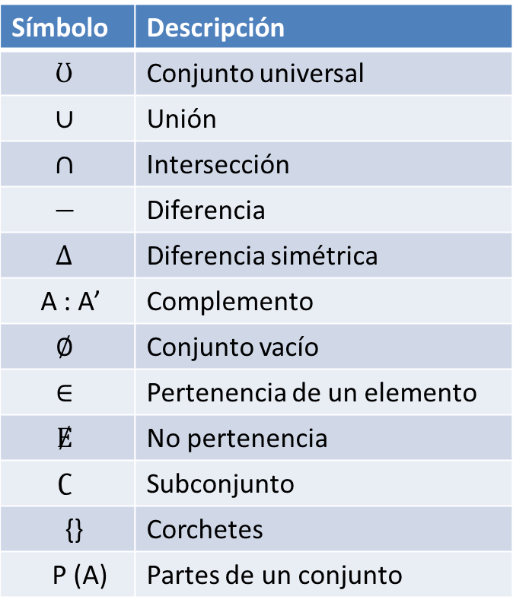
Teoría de conjuntos
Simbología
Símbolo | Descripción
$$Ʊ$$ | Conjunto universal
$$∪$$ | Unión
$$∩$$ | Intersección
$$−$$ | Diferencia
$$∆$$ | Diferencia simétrica
A : A’ | Complemento
$$∅$$ | Conjunto vacío
$$∈$$ | Pertenencia de un elemento
$$Ɇ$$ | No pertenencia
$$∁$$ | Subconjunto
{} | Corchetes
P (A) | Partes de un conjunto

Slide 10
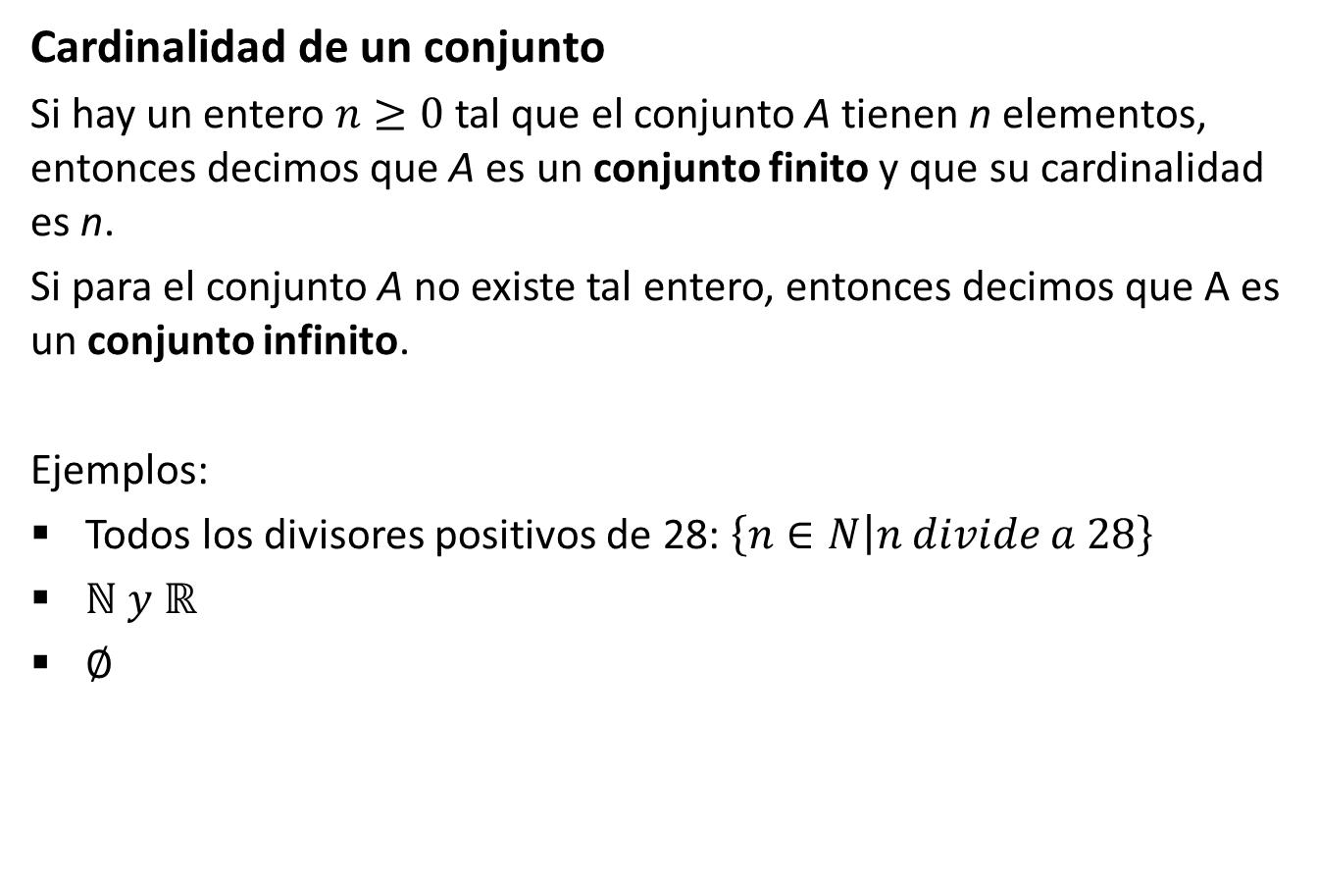
Teoría de conjuntos
Cardinalidad de un conjunto
Si hay un entero $n≥0$ tal que el conjunto A tienen n elementos, entonces decimos que A es un conjunto finito y que su cardinalidad es n.
Si para el conjunto A no existe tal entero, entonces decimos que A es un conjunto infinito.
Ejemplos:
Todos los divisores positivos de 28: $\left\{n∈N\left|n divide a 28\right.\right\}$
$ℕ y ℝ$
$∅$

Slide 11
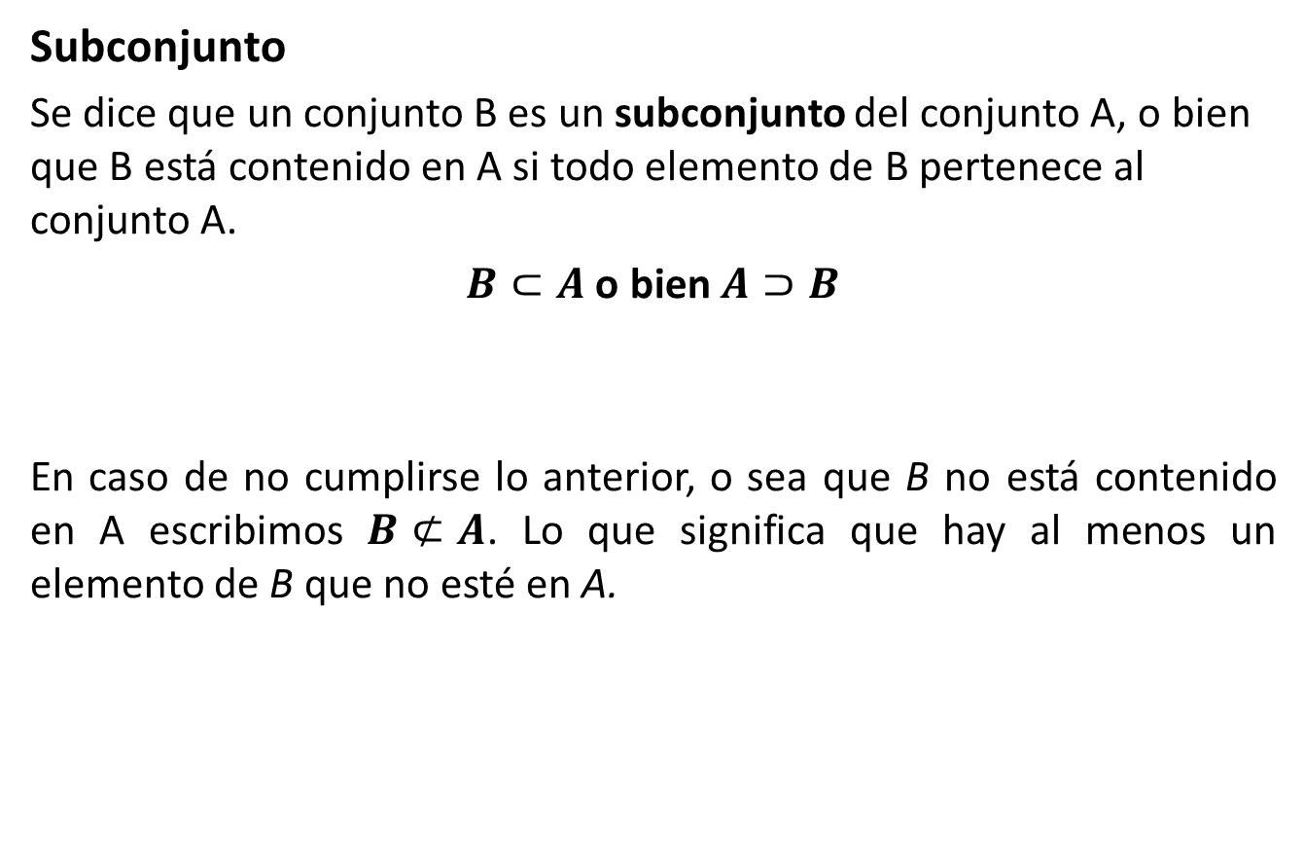
Teoría de conjuntos
Subconjunto
Se dice que un conjunto B es un subconjunto del conjunto A, o bien que B está contenido en A si todo elemento de B pertenece al conjunto A.
$B⊂A$ o bien $A⊃B$
En caso de no cumplirse lo anterior, o sea que B no está contenido en A escribimos $B⊄A$. Lo que significa que hay al menos un elemento de B que no esté en A.

Slide 12

Teoría de conjuntos
Condiciones de un conjunto
$A⊂A$
$∅⊂A$
Igual entre conjuntos
Dos conjuntos A y B son iguales si $A⊂B$ y $B⊂A$, denotado por $A=B$; en caso contrario $A≠B.$

Slide 13
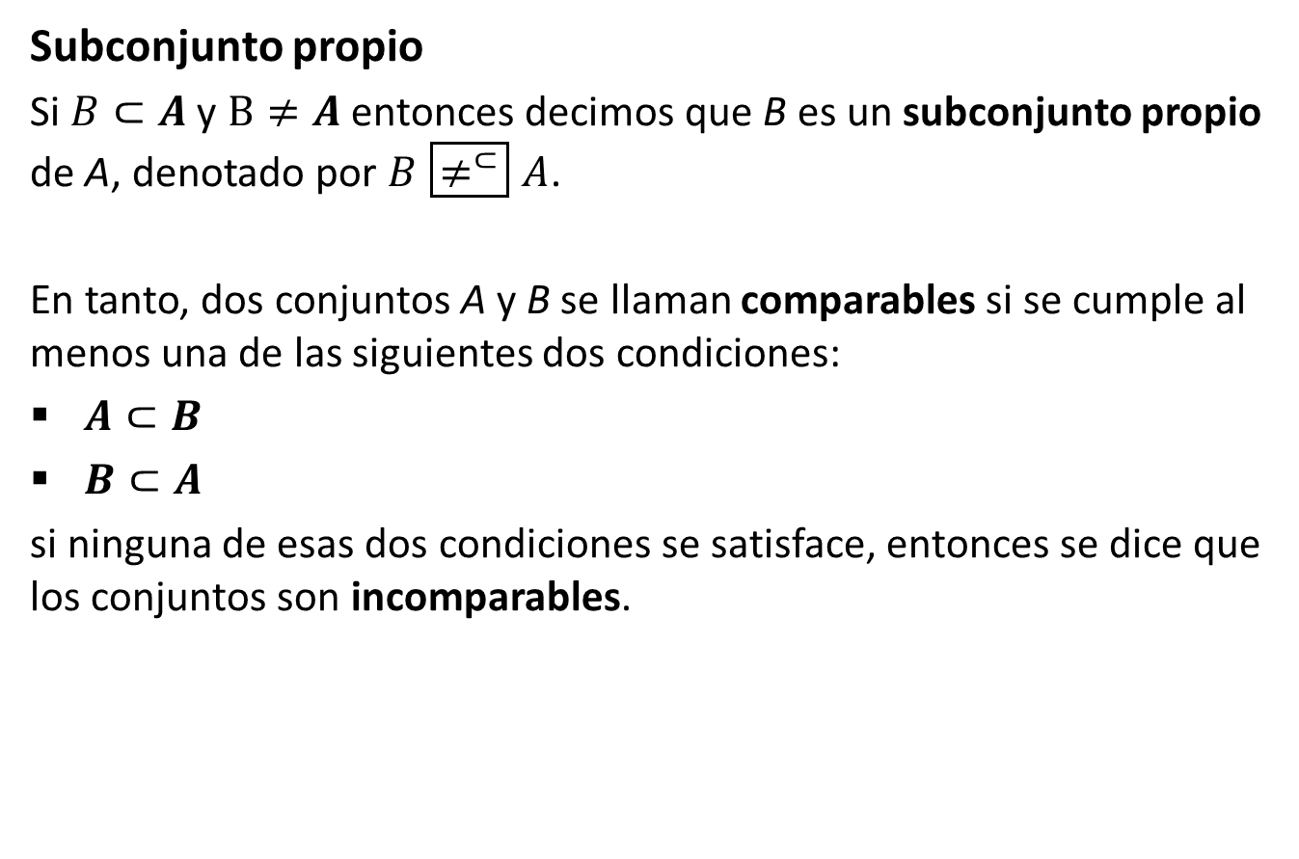
Teoría de conjuntos
Subconjunto propio
Si $B⊂A$ y $B≠A$ entonces decimos que B es un subconjunto propio de A, denotado por $B\boxed{≠^{⊂}}A$.
En tanto, dos conjuntos A y B se llaman comparables si se cumple al menos una de las siguientes dos condiciones:
$A⊂B$
$B⊂A$
si ninguna de esas dos condiciones se satisface, entonces se dice que los conjuntos son incomparables.

Slide 14

Teoría de conjuntos
Representación gráfica de conjuntos
Una representación gráfica de los conjuntos que permiten visualizar algunas relaciones entre ellos nos la proporcionan los diagramas de Venn; estos diagramas consisten en discos que se usan para representar conjuntos, todos ellos incluidos en una región rectangular que representa al conjunto universal.
$$𝒰$$
A

Slide 15
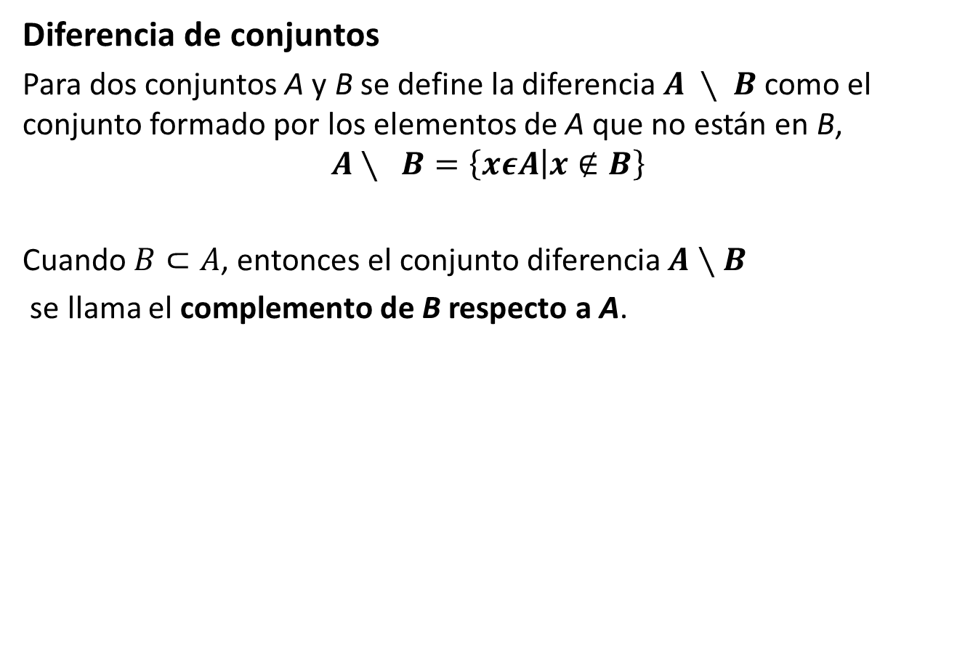
Teoría de conjuntos
Diferencia de conjuntos
Para dos conjuntos A y B se define la diferencia $A ∖ B$ como el conjunto formado por los elementos de A que no están en B,
$$A∖ B=\left\{xεA | x∉B\right\}$$
Cuando $B⊂A$, entonces el conjunto diferencia $A∖B$
se llama el complemento de B respecto a A.

Slide 16

Teoría de conjuntos
Complemente de un conjunto
El complemento de un conjunto $A$ es el conjunto $A^{c}$ que contiene todos los elementos que no pertenecen a $A$.

Slide 17

Teoría de conjuntos
Unión de conjuntos
La unión de los conjuntos A y B es el conjunto que está formado por los elementos que pertenecen por lo menos a uno de esos dos conjuntos, a este nuevo conjunto se le denomina:
$$A∪B=\{x\left|x∈A o x∈B\}\right.$$

Slide 18

Teoría de conjuntos
Intersección de conjuntos
La intersección de los conjuntos A y B es el conjunto formado por los elementos que pertenecen tanto al conjunto A como al conjunto B, lo anterior se denomina como,
$$A∩B=\{x\left|x∈A y x∈B\}\right.$$

Slide 19

Teoría de conjuntos
Dos propiedades distributivas de conjuntos
$\left(A∪B\right)∩C=(A∩C)∪(B∩C)$
$\left(A∩B\right)∪C=(A∪C)∩(B∪C)$

Slide 20

Teoría de conjuntos
Leyes de Morgan
Para dos conjuntos A y B se cumplen las siguientes dos igualdades:
${(A∪B)}^{c}=A^{c}∩B^{c}$
${(A∩B)}^{c}=A^{c}∪B^{c}$

Slide 21

Teoría de conjuntos
Producto cartesiano
Sean$A$y $B$ conjuntos. Al conjunto formado por todos los pares ordenados de primera componente en $A$ y segunda componente en $B$, se le denota $AxB$ y se le llama producto cartesiano de $A$ y $B$, es decir,
$$A×B=\{(a,b)\left|a∈A y b∈B\}\right.$$

Slide 22
Temario
Teoría de conjuntos
Números reales y complejos
Análisis combinatorio
Espacios vectoriales
Matrices y determinantes
Sistemas de ecuaciones lineales

Slide 23


Teoría de conjuntos
Los números naturales
Representado por $ℕ$, estos se refieren a los enteros positivos, incluyendo al cero.
$$ℕ=\{0, 1, 2, 3, 4, 5,…\}$$

Slide 24

Teoría de conjuntos
Los número enteros
Denominado con el símbolo $𝕫$ que además de contener a los números naturales incluye a los negativos
$$𝕫=\left\{…, −4, −3, −2, −1, 0 , 1, 2, 3, 4.…\right\}$$

Slide 25

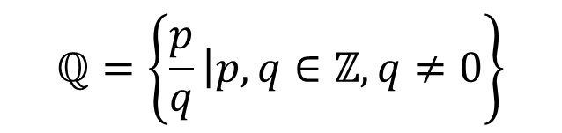
Teoría de conjuntos
Los número racionales
Son todo numero que puede representarse como el cociente de dos números enteros, es decir un entero y un natural positivo, se representa como una fracción común $a/b$ con numerador a y denominador $b$ distinto de cero.
$$ℚ=\left\{\frac{p}{q}\left|p,q∈ℤ, q≠0\right.\right\}$$

Slide 26
Teoría de conjuntos
Los número irracionales
Aquellos que no están definidos en los racionales, es decir, no se pueden representar a partir del cociente de dos enteros.

Slide 27

Teoría de conjuntos
Los números reales
Es el conjunto que está formado por la unión de los conjuntos de números racionales e irracionales, positivos y negativos. Se denota por $ℝ$.
$$ℝ=\left\{Números racionales\right\}∪\left\{Números irracionales\right\}$$

Slide 28

Teoría de conjuntos
Los números complejos
Aquellos que no están representados en el campo de los $ℝ$; constan de una parte real y una parte imaginaria.

Slide 29
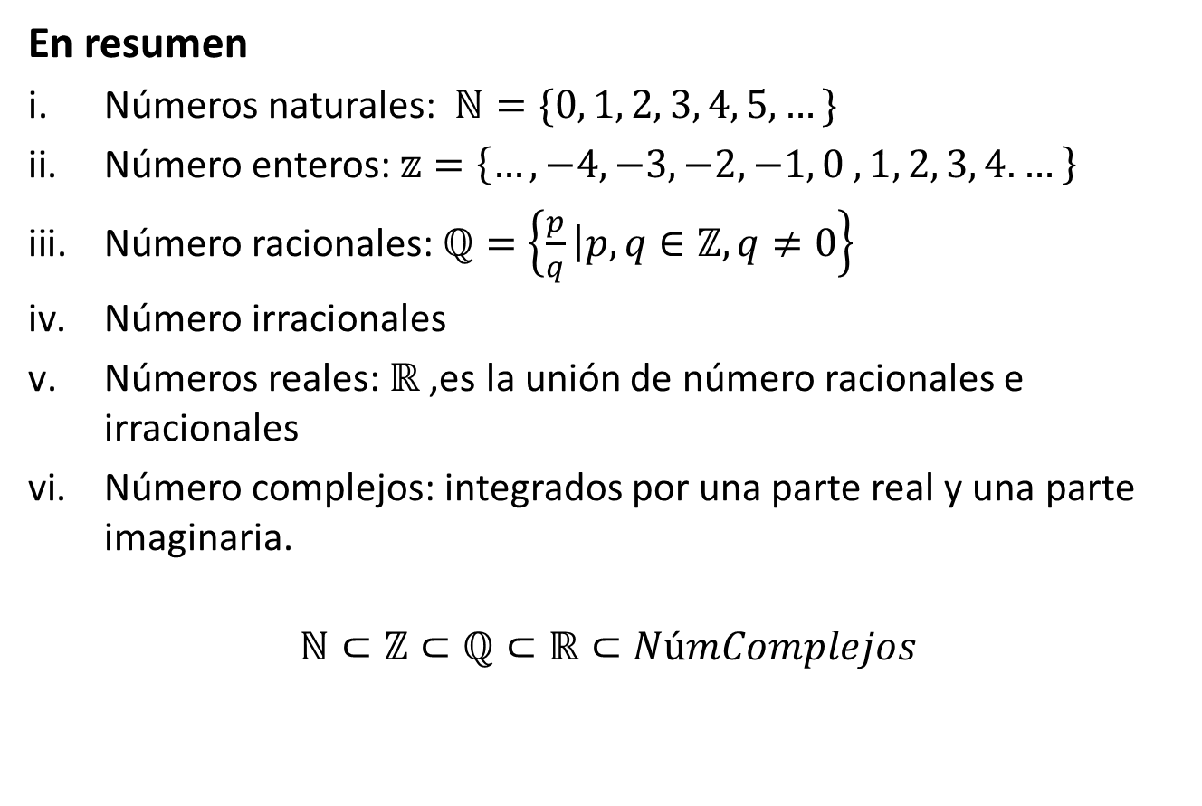
Teoría de conjuntos
En resumen
Números naturales: $ℕ=\{0, 1, 2, 3, 4, 5,…\}$
Número enteros: $𝕫=\left\{…, −4, −3, −2, −1, 0 , 1, 2, 3, 4.…\right\}$
Número racionales: $ℚ=\left\{\frac{p}{q}\left|p,q∈ℤ, q≠0\right.\right\}$
Número irracionales
Números reales: $ℝ$,es la unión de número racionales e irracionales
Número complejos: integrados por una parte real y una parte imaginaria.
$$ℕ⊂ℤ⊂ℚ⊂ℝ⊂NúmComplejos$$

Slide 30
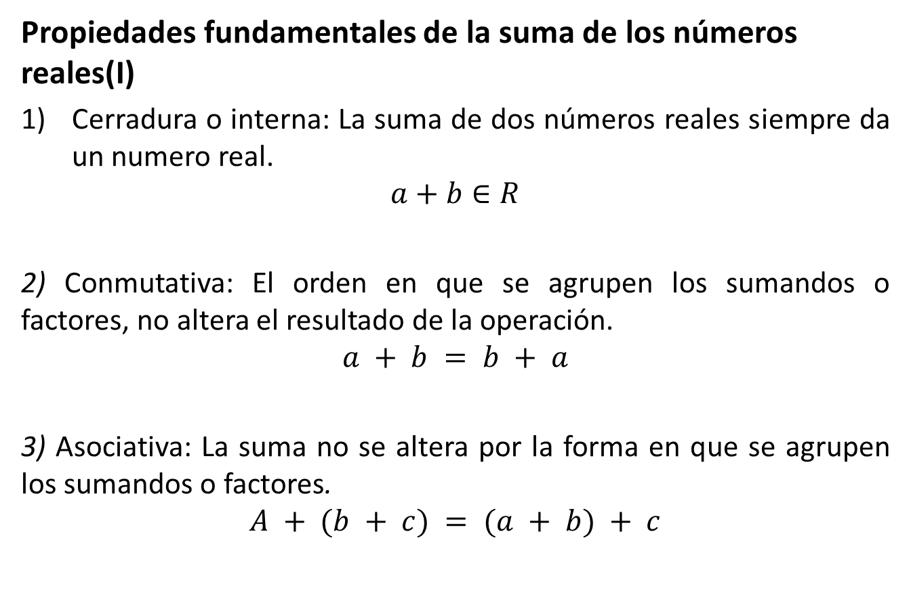
Teoría de conjuntos
Propiedades fundamentales de la suma de los números reales(I)
Cerradura o interna: La suma de dos números reales siempre da un numero real.
$$a+b∈R$$
2) Conmutativa: El orden en que se agrupen los sumandos o factores, no altera el resultado de la operación.
$$a + b = b + a$$
3) Asociativa: La suma no se altera por la forma en que se agrupen los sumandos o factores.
$$A + (b + c) = (a + b) + c$$

Slide 31
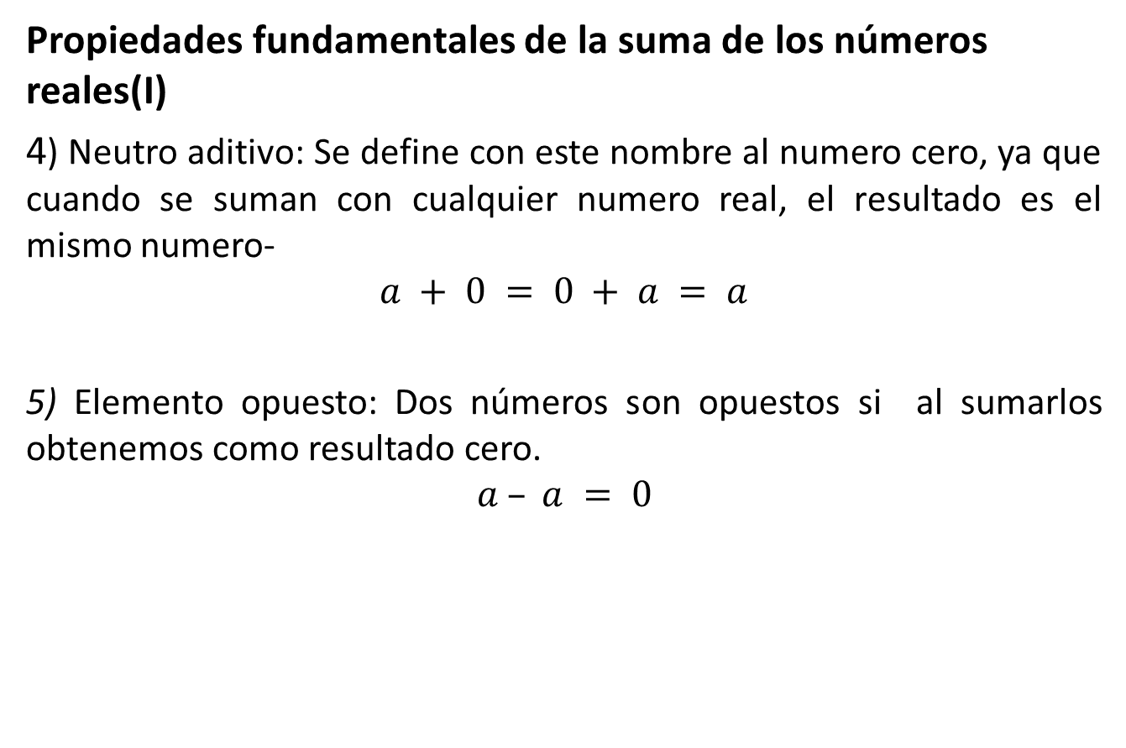
Teoría de conjuntos
Propiedades fundamentales de la suma de los números reales(I)
4) Neutro aditivo: Se define con este nombre al numero cero, ya que cuando se suman con cualquier numero real, el resultado es el mismo numero-
$$a + 0 = 0 + a = a$$
5) Elemento opuesto: Dos números son opuestos si al sumarlos obtenemos como resultado cero.
$$a – a = 0$$

Slide 32
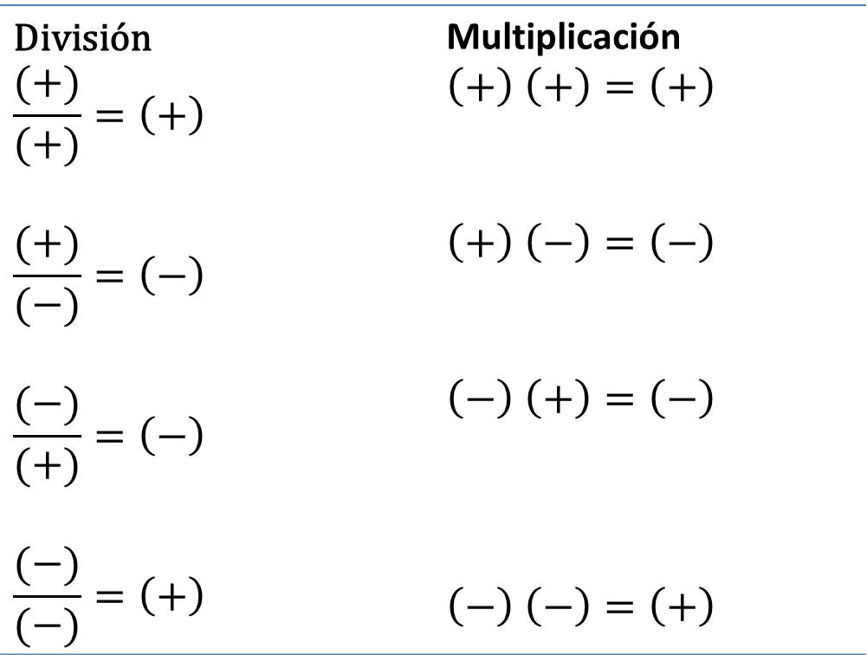
Teoría de conjuntos
Ley de signos
División $$\frac{(+)}{(+)}=\left(+\right)$$ $$\frac{(+)}{(−)}=\left(−\right)$$ $$\frac{(−)}{(+)}=\left(−\right)$$ $$\frac{(−)}{(−)}=\left(+\right)$$ | Multiplicación $$\left(+\right) \left(+\right)=\left(+\right)$$ $$\left(+\right) \left(−\right)=\left(−\right)$$ $$\left(−\right) \left(+\right)=\left(−\right)$$ $$\left(−\right) \left(−\right)=\left(+\right)$$

Slide 33
Teoría de conjuntos
Orden de las operaciones
Primero, efectuar todas las multiplicaciones y divisiones de izquierda a derecha.
Después, efectuar todas las sumas y restas de izquierda a derecha.
Si existen varios símbolos de agrupamiento (), {}, [], uno dentro de otro, primero se efectúan las operaciones interiores y luego las exteriores.

Slide 34

Teoría de conjuntos
Razón
Es el cociente de dos número, la cual se puede representar como una fracción.
$$\frac{a}{b}$$
Proporción
Es una igualdad que estable que dos razones son iguales
$$\frac{a}{b}=\frac{c}{d}, b≠0, d≠0$$

Slide 35
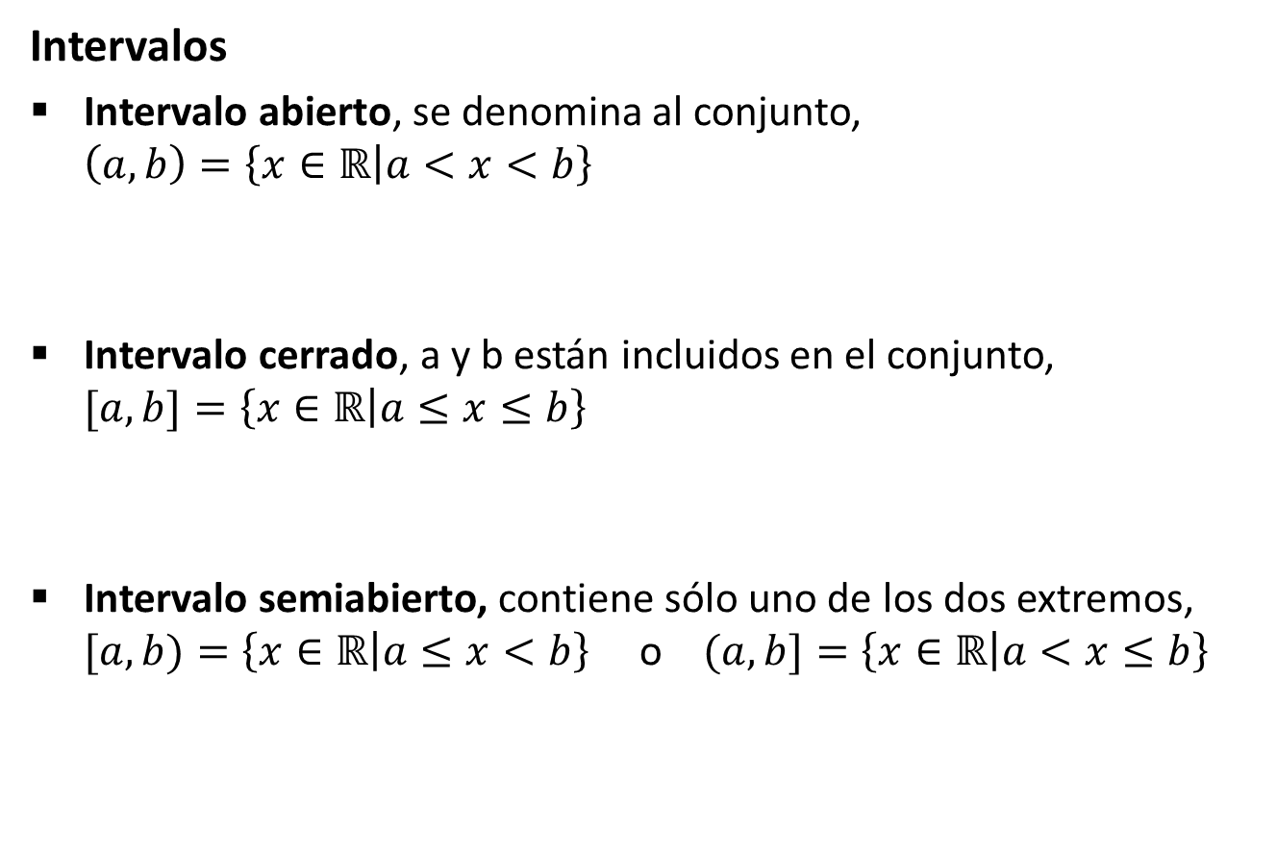
Teoría de conjuntos
Intervalos
Intervalo abierto, se denomina al conjunto, $\left(a,b\right)=\left\{x∈ℝ\left|a<x<b\right.\right\}$
Intervalo cerrado, a y b están incluidos en el conjunto, $[a,b]=\left\{x∈ℝ\left|a≤x≤b\right.\right\}$
Intervalo semiabierto, contiene sólo uno de los dos extremos, $[a,b)=\left\{x∈ℝ\left|a≤x<b\right.\right\}$ o $(a,b]=\left\{x∈ℝ\left|a<x≤b\right.\right\}$

Slide 36
Teoría de conjuntos
Números complejos (definición)
Un número de la forma bi, en donde b es cualquier número real e i es la unidad imaginaria, recibe en nombre de número imaginario puro.
Un número de la forma a + bi, en donde a y b son números reales e i es la unidad imaginaria, se llama número complejo.

Slide 37
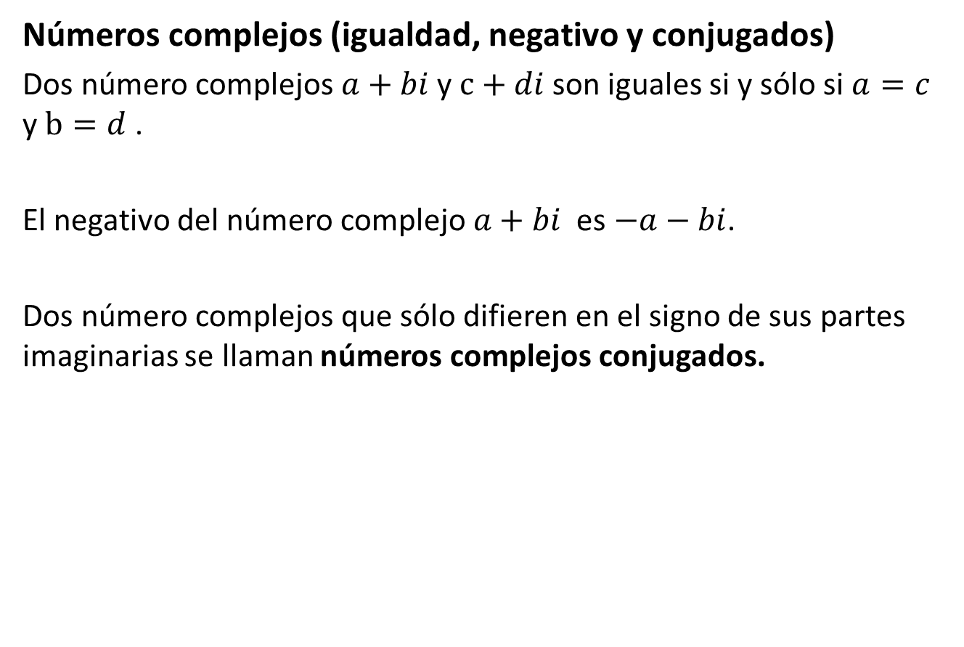
Teoría de conjuntos
Números complejos (igualdad, negativo y conjugados)
Dos número complejos $a+bi$ y $c+di$ son iguales si y sólo si $a=c$ y $b=d$ .
El negativo del número complejo $a+bi$ es $−a−bi$.
Dos número complejos que sólo difieren en el signo de sus partes imaginarias se llaman números complejos conjugados.

Slide 38
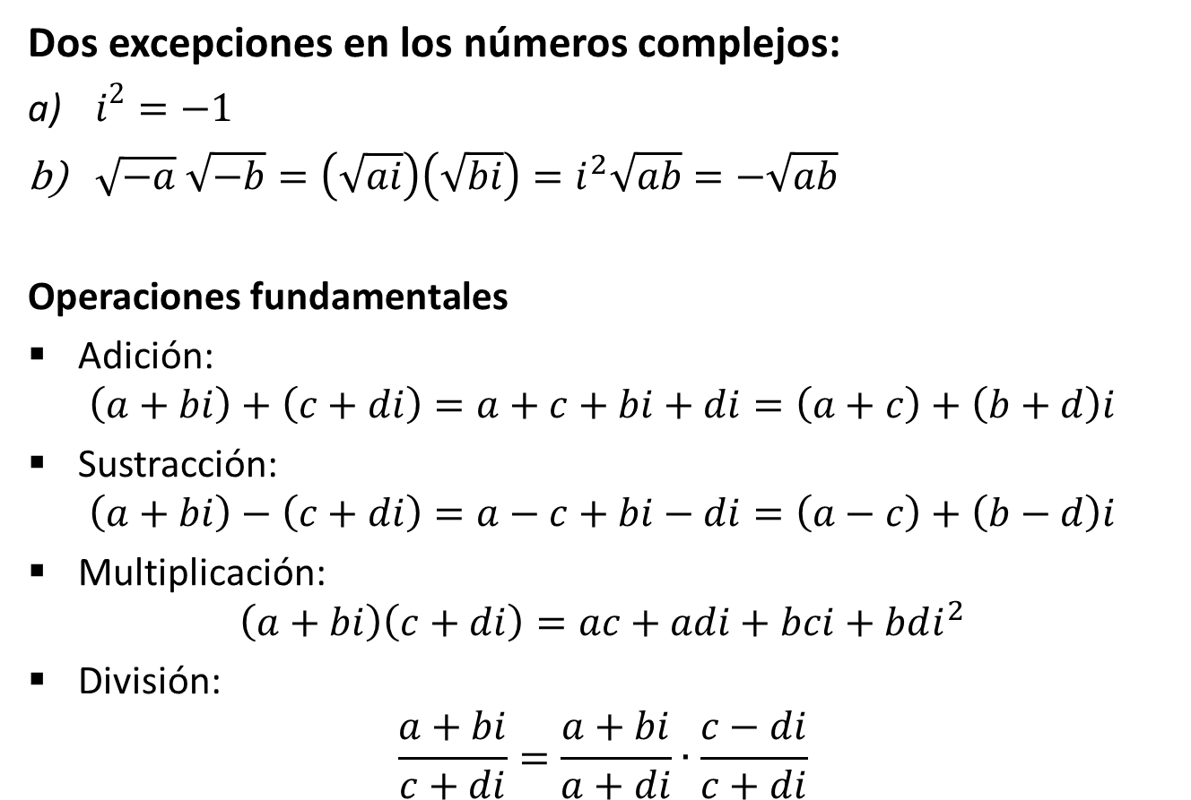
Teoría de conjuntos
Dos excepciones en los números complejos:
$i^{2}=−1$
$\sqrt{−a} \sqrt{−b}=\left(\sqrt{ai}\right)\left(\sqrt{bi}\right)=i^{2}\sqrt{ab}=−\sqrt{ab}$
Operaciones fundamentales
Adición:
$$\left(a+bi\right)+\left(c+di\right)=a+c+bi+di=\left(a+c\right)+\left(b+d\right)i$$
Sustracción:
$$\left(a+bi\right)−\left(c+di\right)=a−c+bi−di=\left(a−c\right)+\left(b−d\right)i$$
Multiplicación:
$$\left(a+bi\right)\left(c+di\right)=ac+adi+bci+bdi^{2}$$
División:
$$\frac{a+bi}{c+di}=\frac{a+bi}{a+di}∙\frac{c−di}{c+di}$$

Slide 39
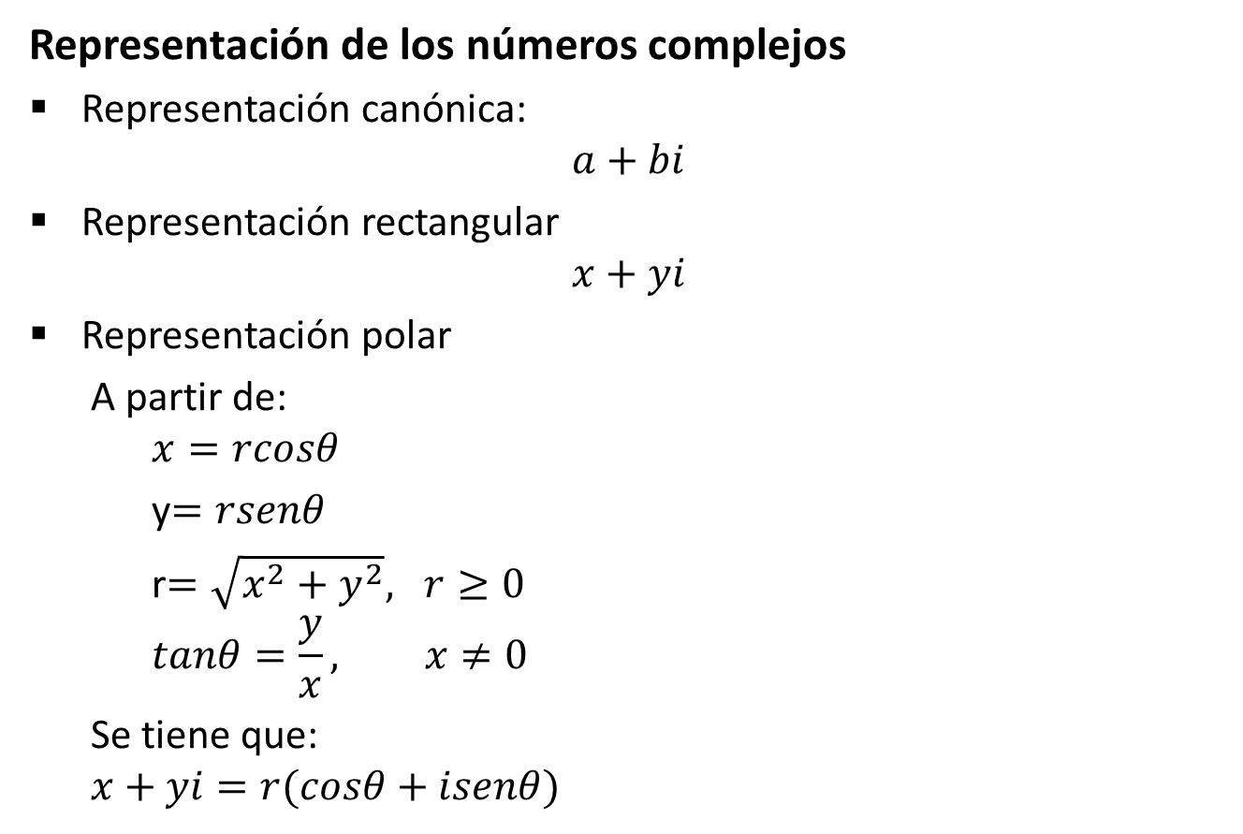

Teoría de conjuntos
Representación de los números complejos
Representación canónica:
$$a+bi$$
Representación rectangular
$$x+yi$$
Representación polar
  A partir de:
    $$x=rcosθ$$
    y$=rsenθ$
    r$=\sqrt{x^{2}+y^{2}}, r≥0$
    $$tanθ=\frac{y}{x}, x≠0$$
  Se tiene que:
  $$x+yi=r(cosθ+isenθ)$$
$$θ$$

Slide 40
Teoría de conjuntos
Números complejos (igualdad, negativo y conjugados)
Dos número complejos $a+bi$ y $c+di$ son iguales si y sólo si $a=c$ y $b=d$ .
El negativo del número complejo $a+bi$ es $−a−bi$.
Dos número complejos que sólo difieren en el signo de sus partes imaginarias se llaman números complejos conjugados.

Slide 41
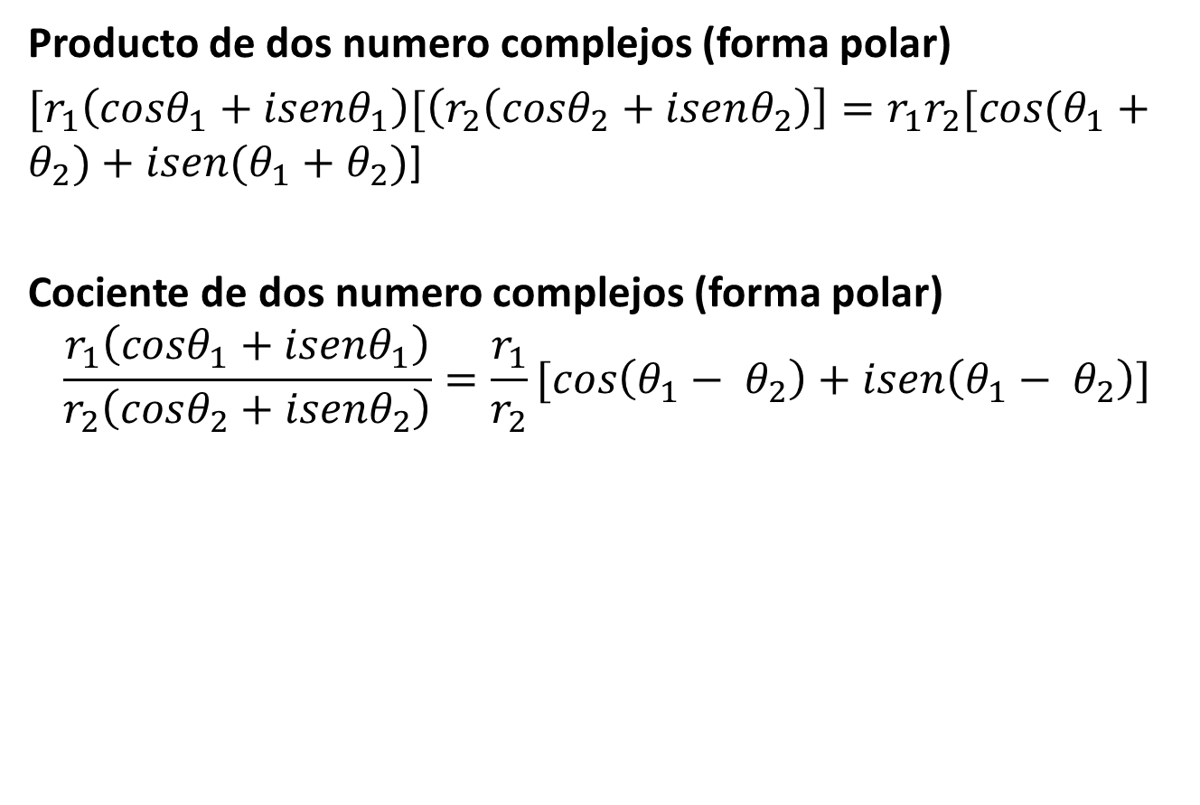
Teoría de conjuntos
Producto de dos numero complejos (forma polar)
${[r}_{1}\left(cosθ_{1}+isenθ_{1}\right)[\left(r_{2}\left(cosθ_{2}+isenθ_{2}\right)\right]=r_{1}r_{2}[cos(θ_{1}+$ $θ_{2})+isen(θ_{1}+$ $θ_{2})$]
Cociente de dos numero complejos (forma polar)
$$\frac{r_{1}\left(cosθ_{1}+isenθ_{1}\right)}{r_{2}\left(cosθ_{2}+isenθ_{2}\right)}=\frac{r_{1}}{r_{2}}[cos\left(θ_{1}− θ_{2}\right)+isen\left(θ_{1}− θ_{2}\right)]$$

Slide 42

Teoría de conjuntos
Teorema de Moivre
Si n es cualquier número entero y positivo, y si r y $θ$ son, respectivamente, el módulo y el argumento (amplitud) de cualquier número complejo, entonces:
$${[r\left(\cos{θ}+isen θ\right)]}^{n}=r^{n}(cos n{θ}+i nsen θ)$$

Slide 43
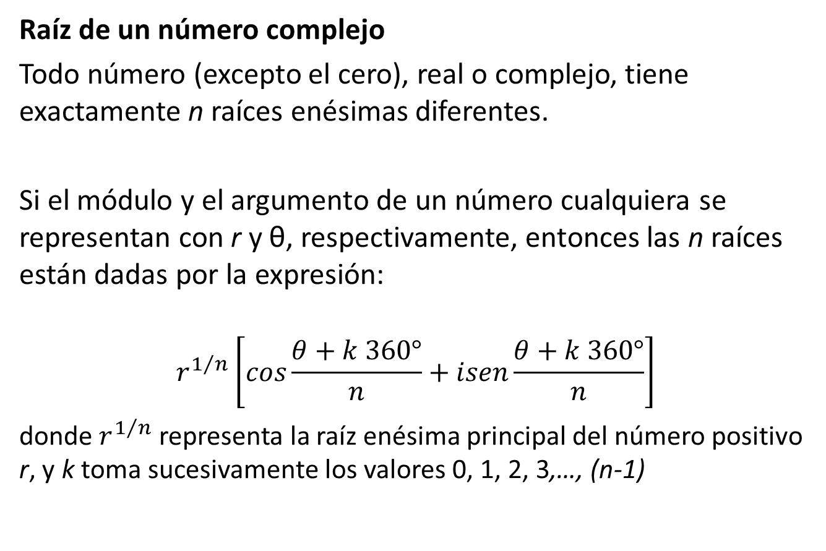
Teoría de conjuntos
Raíz de un número complejo
Todo número (excepto el cero), real o complejo, tiene exactamente n raíces enésimas diferentes.
Si el módulo y el argumento de un número cualquiera se representan con r y θ, respectivamente, entonces las n raíces están dadas por la expresión:
$$r^{1/n}\left[cos\frac{θ+k 360°}{n}+isen\frac{θ+k 360°}{n}\right]$$
donde $r^{1/n}$ representa la raíz enésima principal del número positivo r, y k toma sucesivamente los valores 0, 1, 2, 3,…, (n-1)

Slide 44
Temario
Teoría de conjuntos
Números reales y complejos
Análisis combinatorio
Espacios vectoriales
Matrices y determinantes
Sistemas de ecuaciones lineales

Slide 45
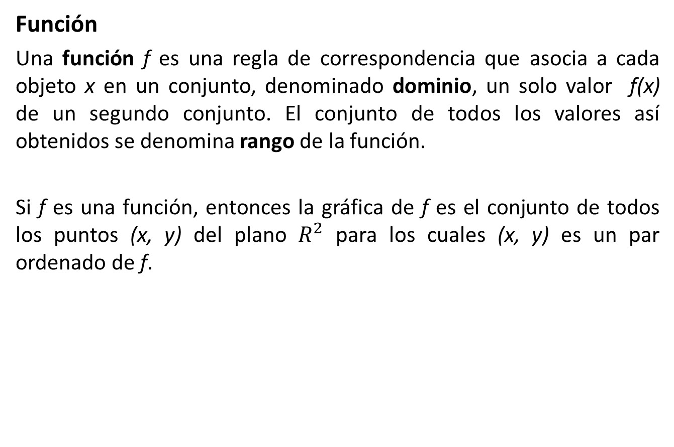
Análisis combinatorio
Función
Una función f es una regla de correspondencia que asocia a cada objeto x en un conjunto, denominado dominio, un solo valor f(x) de un segundo conjunto. El conjunto de todos los valores así obtenidos se denomina rango de la función.
Si f es una función, entonces la gráfica de f es el conjunto de todos los puntos (x, y) del plano $R^{2}$ para los cuales (x, y) es un par ordenado de f.

Slide 46
Análisis combinatorio
Operaciones con funciones
Dadas las dos funciones f y g:
Su suma, denotada por (f + g), es la función definida por (f + g)(x) = f(x) + g(x);
Su diferencia, denotada por (f – g), es la función definida por (f – g)(x) = f(x) – g(x);
Su producto, denotado por (f) (g), es la función definida por (f (g))(x) = f(x) g(x);
Su cociente, denotado por (f/g), es la función definida por (f/g) = f(x)/g(x);
La función composición, denotada por f ◦ g, está definida por (f ◦ g)(x) = f(g(x)).

Slide 47
Análisis combinatorio
Permutación (teorema fundamental)
Si una acción puede efectuarse de una de p maneras diferentes, y si después de que esta acción ha sido efectuada de una de esas maneras, una segunda acción puede efectuarse de una q maneras diferentes, entonces el número total de maneras diferentes en que las dos acciones pueden efectuarse siguiendo el orden mencionado es pq.

Slide 48
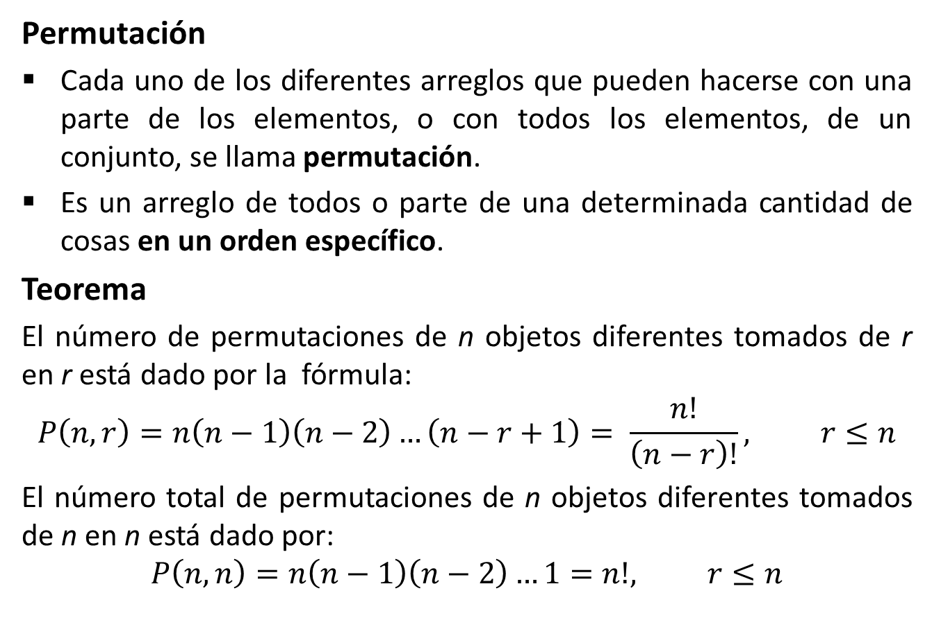
Análisis combinatorio
Permutación
Cada uno de los diferentes arreglos que pueden hacerse con una parte de los elementos, o con todos los elementos, de un conjunto, se llama permutación.
Es un arreglo de todos o parte de una determinada cantidad de cosas en un orden específico.
Teorema
El número de permutaciones de n objetos diferentes tomados de r en r está dado por la fórmula:
$$P\left(n,r\right)=n\left(n−1\right)\left(n−2\right)…\left(n−r+1\right)= \frac{n!}{\left(n−r\right)!}, r≤n$$
El número total de permutaciones de n objetos diferentes tomados de n en n está dado por:
$$P\left(n,n\right)=n\left(n−1\right)\left(n−2\right)…1=n!, r≤n$$

Slide 49
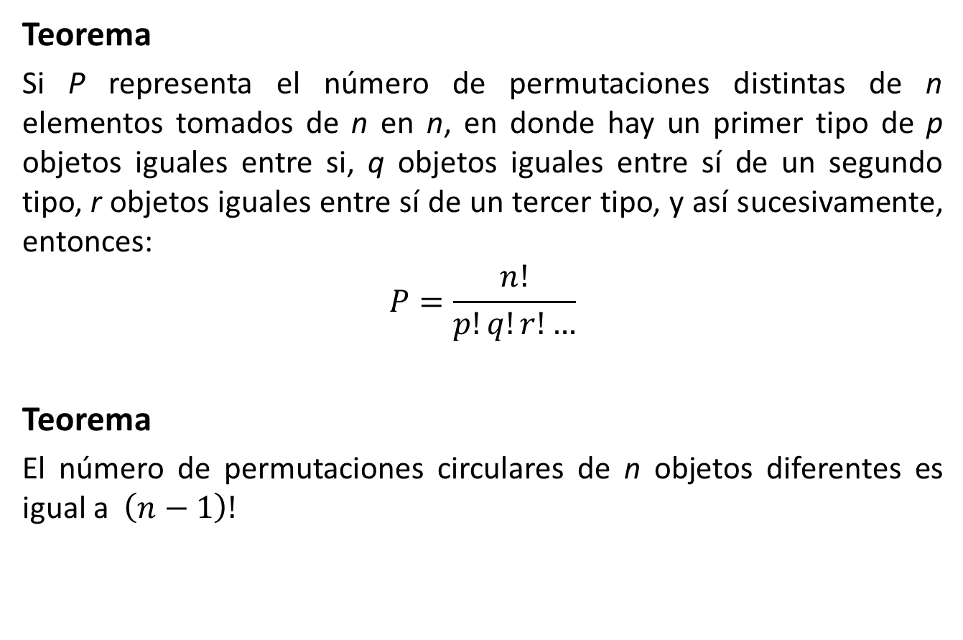
Análisis combinatorio
Teorema
Si P representa el número de permutaciones distintas de n elementos tomados de n en n, en donde hay un primer tipo de p objetos iguales entre si, q objetos iguales entre sí de un segundo tipo, r objetos iguales entre sí de un tercer tipo, y así sucesivamente, entonces:
$$P=\frac{n!}{p!q!r!…}$$
Teorema
El número de permutaciones circulares de n objetos diferentes es igual a $\left(n−1\right)!$

Slide 50
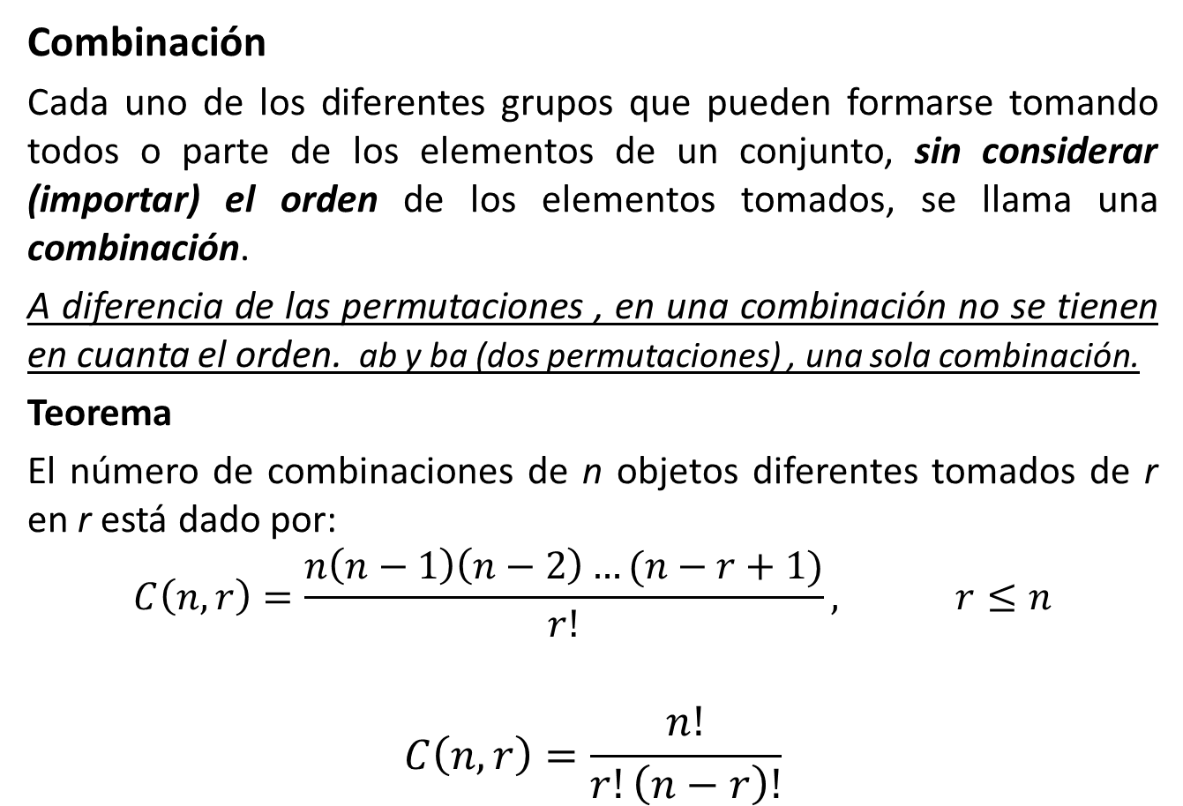
Análisis combinatorio
Combinación
Cada uno de los diferentes grupos que pueden formarse tomando todos o parte de los elementos de un conjunto, sin considerar (importar) el orden de los elementos tomados, se llama una combinación.
A diferencia de las permutaciones , en una combinación no se tienen en cuanta el orden. ab y ba (dos permutaciones) , una sola combinación.
Teorema
El número de combinaciones de n objetos diferentes tomados de r en r está dado por:
$$C\left(n,r\right)=\frac{n\left(n−1\right)\left(n−2\right)…(n−r+1)}{r!}, r≤n$$
$$C\left(n,r\right)=\frac{n!}{r!\left(n−r\right)!}$$

Slide 51
Temario
Teoría de conjuntos
Números reales y complejos
Análisis combinatorio
Espacios vectoriales
Matrices y determinantes
Sistemas de ecuaciones lineales

Slide 52
Espacios vectoriales
Espacio vectorial
Un espacio vectorial real V es un conjunto de objetos, denominados vectores, junto con dos operaciones binarias llamadas suma y multiplicación por un escalar y que satisfacen diez axiomas enumerados a continuación:

Slide 53
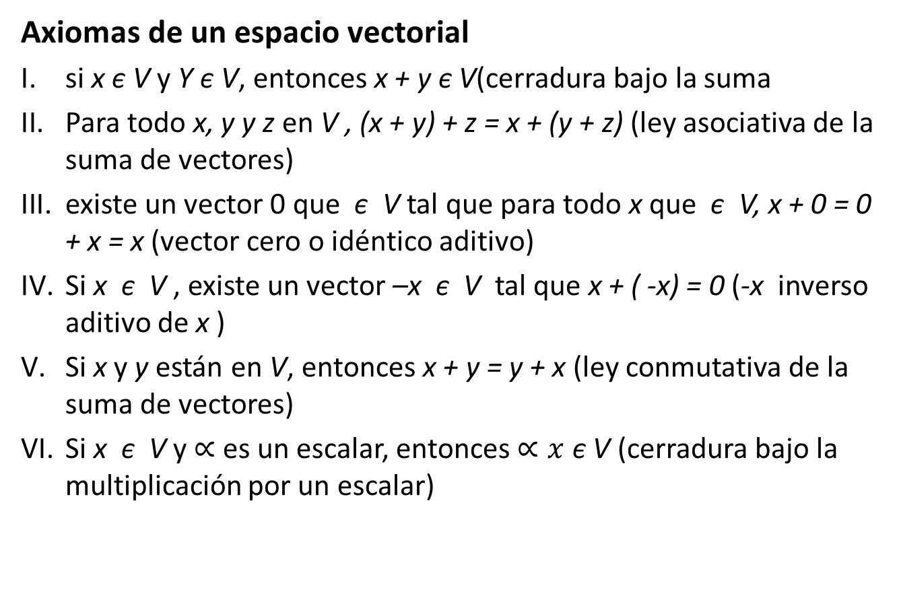
Espacios vectoriales
Axiomas de un espacio vectorial
si x є V y Y є V, entonces x + y є V(cerradura bajo la suma
Para todo x, y y z en V , (x + y) + z = x + (y + z) (ley asociativa de la suma de vectores)
existe un vector 0 que є V tal que para todo x que є V, x + 0 = 0 + x = x (vector cero o idéntico aditivo)
Si x є V , existe un vector –x є V tal que x + ( -x) = 0 (-x inverso aditivo de x )
Si x y y están en V, entonces x + y = y + x (ley conmutativa de la suma de vectores)
Si x є V y $∝$ es un escalar, entonces $∝x$ є V (cerradura bajo la multiplicación por un escalar)

Slide 54
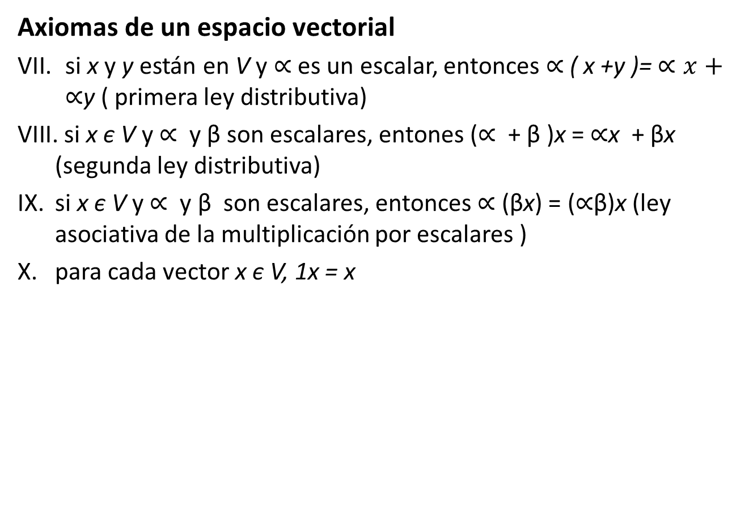
Espacios vectoriales
Axiomas de un espacio vectorial
si x y y están en V y $∝$ es un escalar, entonces $∝$ ( x +y )= $∝x+∝$y ( primera ley distributiva)
si x є V y $∝$ y β son escalares, entones ($∝$ + β )x = $∝$x + βx (segunda ley distributiva)
si x є V y $∝$ y β son escalares, entonces $∝$ (βx) = ($∝$β)x (ley asociativa de la multiplicación por escalares )
para cada vector x є V, 1x = x

Slide 55

Espacios vectoriales
Teoremas para un espacio vectorial
$∝0=0 para todo escalar ∝$
0 $∙$ x = 0 para todo x $∈$ V
Si $∝$ x = 0, entonces $∝$ = 0 o x = 0
(-1)x = -x para todo x є V

Slide 56
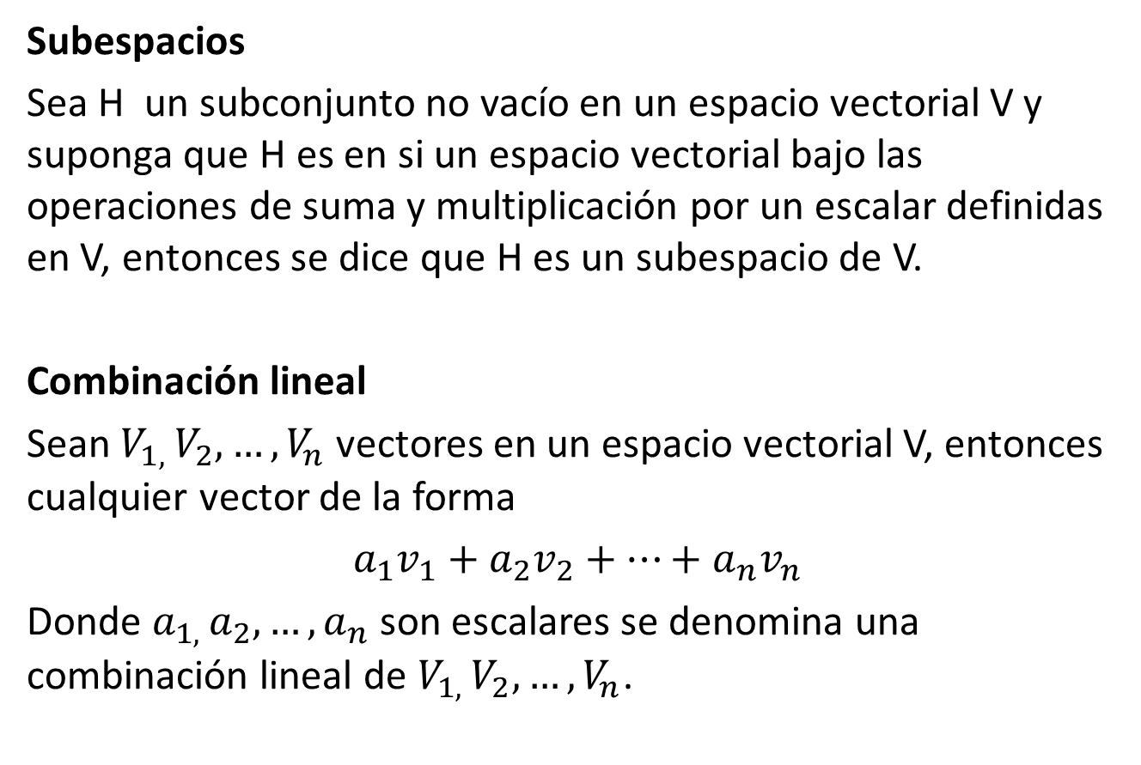
Espacios vectoriales
Subespacios
Sea H un subconjunto no vacío en un espacio vectorial V y suponga que H es en si un espacio vectorial bajo las operaciones de suma y multiplicación por un escalar definidas en V, entonces se dice que H es un subespacio de V.
Combinación lineal
Sean $V_{1, }V_{2},…,V_{n}$ vectores en un espacio vectorial V, entonces cualquier vector de la forma
$a_{1}v_{1}+a_{2}v_{2}+…+a_{n}v_{n}$
Donde $a_{1, }a_{2},…,a_{n}$ son escalares se denomina una combinación lineal de $V_{1, }V_{2},…,V_{n}$.

Slide 57

Espacios vectoriales
Espacio generado por un conjunto de vectores
Sean $V_{1, }V_{2},…,V_{K}, K$vectores de un espacio vectorial V, el espacio generado por $V_{1, }V_{2},…,V_{k}$ es el conjunto de combinaciones lineales $V_{1, }V_{2},…,V_{k}$ es decir:
gen $\left\{v_{1},v_{2},…,v_{k}\right\}$ = $\left\{ v:v= a_{1}v_{1}+a_{2}v_{2}+…+a_{k}v_{k}\right\}$
Donde $a_{1, }a_{2},…,a_{k}$ son escalares arbitrarios.

Slide 58
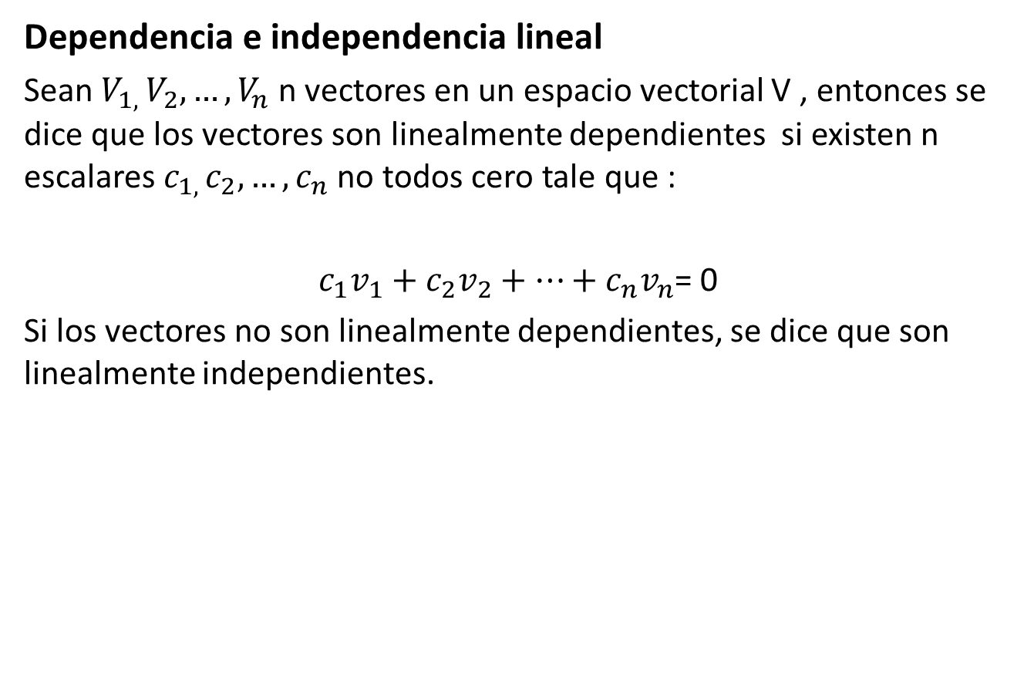
Espacios vectoriales
Dependencia e independencia lineal
Sean $V_{1, }V_{2},…,V_{n}$ n vectores en un espacio vectorial V , entonces se dice que los vectores son linealmente dependientes si existen n escalares $c_{1, }c_{2},…,c_{n}$ no todos cero tale que :
$c_{1}v_{1}+c_{2}v_{2}+…+c_{n}v_{n}$= 0
Si los vectores no son linealmente dependientes, se dice que son linealmente independientes.

Slide 59

Espacios vectoriales
Base
es un conjunto finito de vectores $\left\{v_{1},v_{2},…,v_{n}\right\}$ es una base para un espacio vectorial V si:
$\left\{v_{1},v_{2},…,v_{n}\right\}$ es linealmente independiente
$\left\{v_{1},v_{2},…,v_{n}\right\}$ genera a V

Slide 60

Espacios vectoriales
Dimensión
Si el espacio vectorial V tienen una base con un numero finito de elementos, entonces la dimensión de V es el numero de vectores en todas la bases y V se denomina espacio vectorial de dimensión finita . De otra manera, V se denomina espacio vectorial de dimensión infinita. Si V = $\left\{0\right\}$, entonces se dice que V tiene dimensión cero.

Slide 61
Temario
Teoría de conjuntos
Números reales y complejos
Análisis combinatorio
Espacios vectoriales
Matrices y determinantes
Sistemas de ecuaciones lineales

Slide 62

Matrices y determinantes
Vector renglón
Un vector de n componentes se define como un conjunto de ordenados d n números escritos de la siguiente manera:
$$\left(x_{1}+x_{2}, …,x_{n}\right)$$

Slide 63
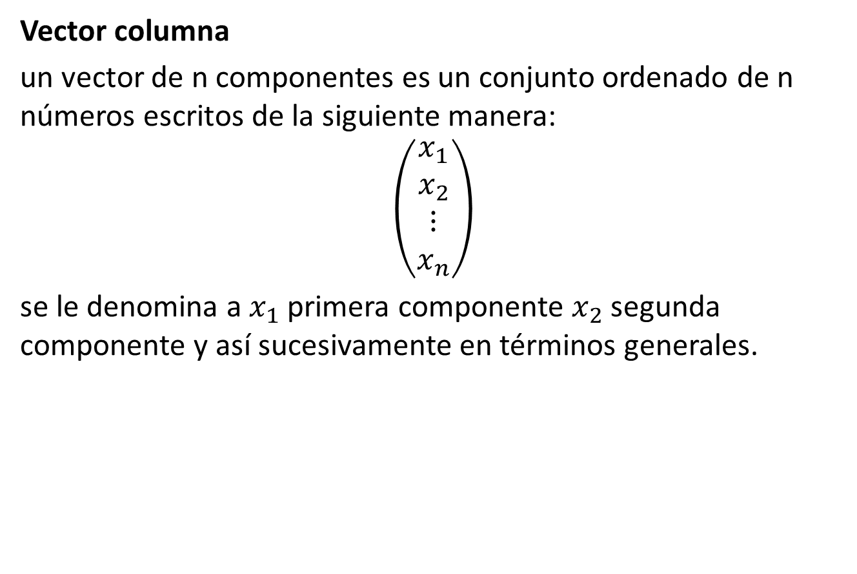
Matrices y determinantes
Vector columna
un vector de n componentes es un conjunto ordenado de n números escritos de la siguiente manera:
$$\left(\begin{matrix}\begin{aligned}x_{1} \\ x_{2}\end{aligned} \\ ⋮ \\ x_{n}\end{matrix}\right)$$
se le denomina a $x_{1}$ primera componente $x_{2}$ segunda componente y así sucesivamente en términos generales.

Slide 64
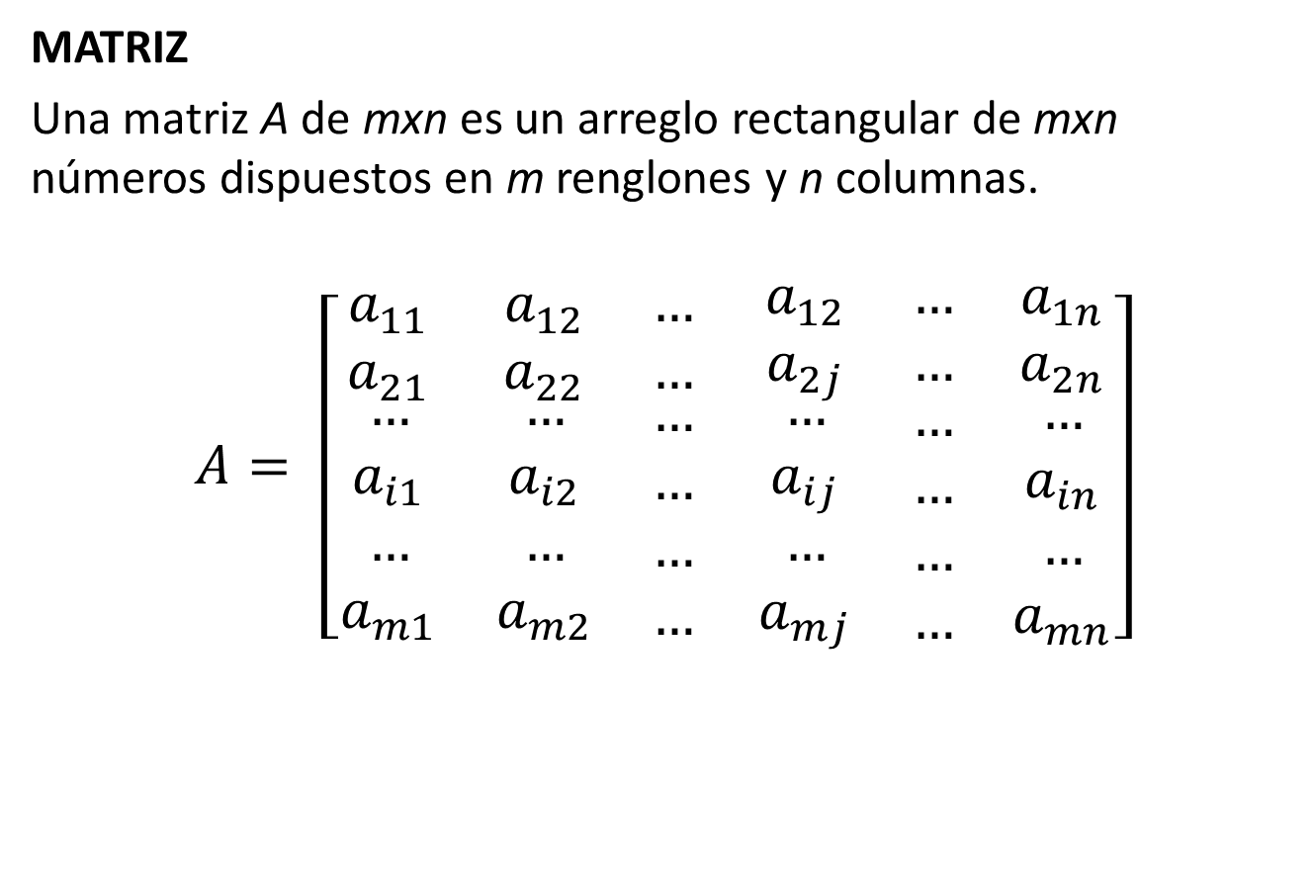
Matrices y determinantes
MATRIZ
Una matriz A de mxn es un arreglo rectangular de mxn números dispuestos en m renglones y n columnas.
$$A= \left[\begin{matrix}a_{11} & a_{12} & … \\ a_{21} & a_{22} & … \\ \begin{aligned}… \\ a_{i1} \\ … \\ a_{m1}\end{aligned} & \begin{aligned}… \\ a_{i2} \\ … \\ a_{m2}\end{aligned} & \begin{aligned}… \\ … \\ … \\ …\end{aligned}\end{matrix} \begin{matrix}a_{12} & … & a_{1n} \\ a_{2j} & … & a_{2n} \\ \begin{aligned}… \\ a_{ij} \\ … \\ a_{mj}\end{aligned} & \begin{aligned}… \\ … \\ … \\ …\end{aligned} & \begin{aligned}… \\ a_{in} \\ … \\ a_{mn}\end{aligned}\end{matrix}\right]$$

Slide 65
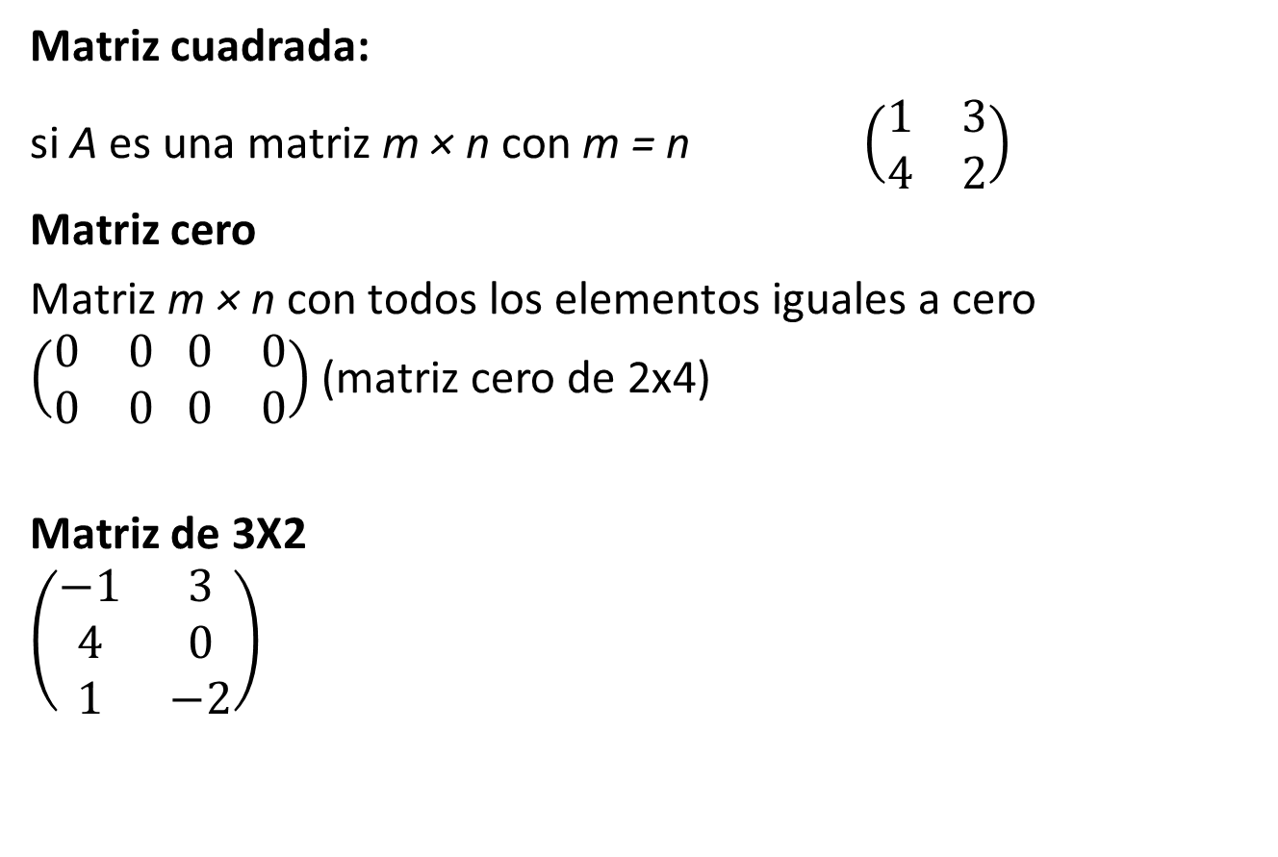
Matrices y determinantes
Matriz cuadrada:
si A es una matriz m × n con m = n $\left(\begin{matrix}1 & 3 \\ 4 & 2\end{matrix}\right)$
Matriz cero
Matriz m × n con todos los elementos iguales a cero $\left(\begin{matrix}0 & 0 \\ 0 & 0\end{matrix} \begin{matrix}0 & 0 \\ 0 & 0\end{matrix}\right)$ (matriz cero de 2x4)
Matriz de 3X2
$$\left(\begin{matrix}−1 & 3 \\ 4 & 0 \\ 1 & −2\end{matrix}\right)$$

Slide 66
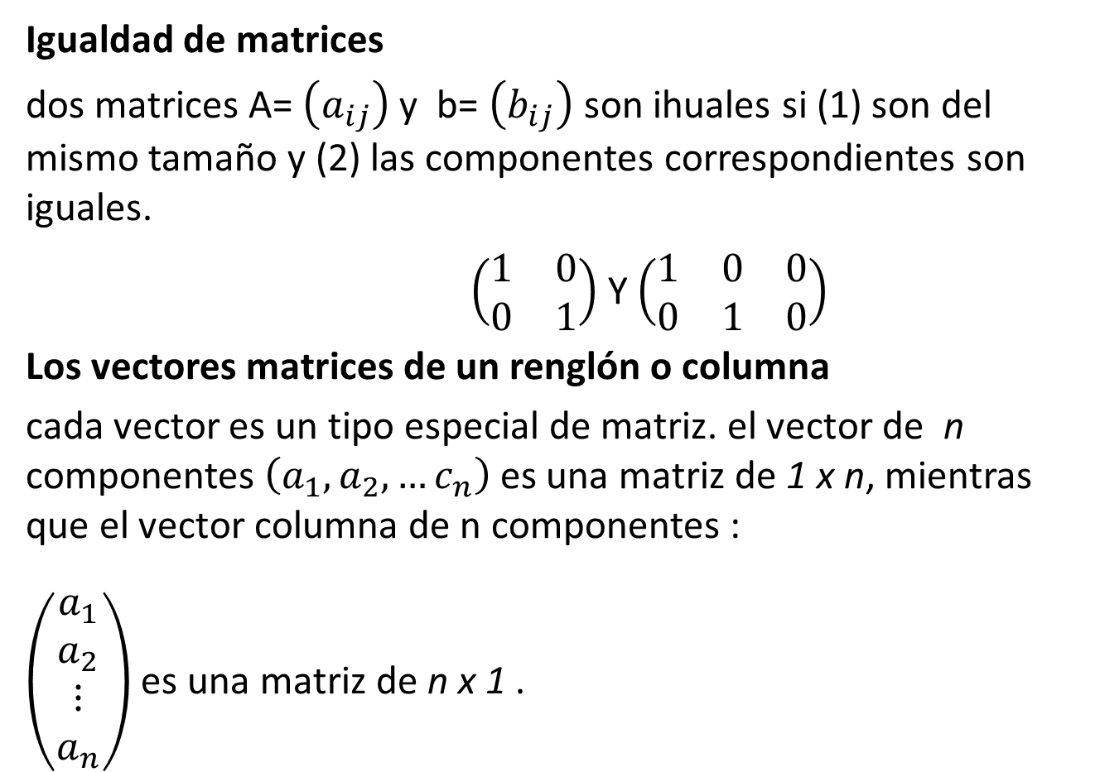
Matrices y determinantes
Igualdad de matrices
dos matrices A= $\left(a_{ij}\right)$ y b= $\left(b_{ij}\right)$ son ihuales si (1) son del mismo tamaño y (2) las componentes correspondientes son iguales.
$\left(\begin{matrix}1 & 0 \\ 0 & 1\end{matrix}\right)$ Y $\left(\begin{matrix}1 & 0 & 0 \\ 0 & 1 & 0\end{matrix}\right)$
Los vectores matrices de un renglón o columna
cada vector es un tipo especial de matriz. el vector de n componentes $\left(a_{1},a_{2},…c_{n}\right)$ es una matriz de 1 x n, mientras que el vector columna de n componentes :
$\left(\begin{matrix}a_{1} \\ a_{2} \\ \begin{aligned}⋮ \\ a_{n}\end{aligned}\end{matrix}\right)$ es una matriz de n x 1 .

Slide 67
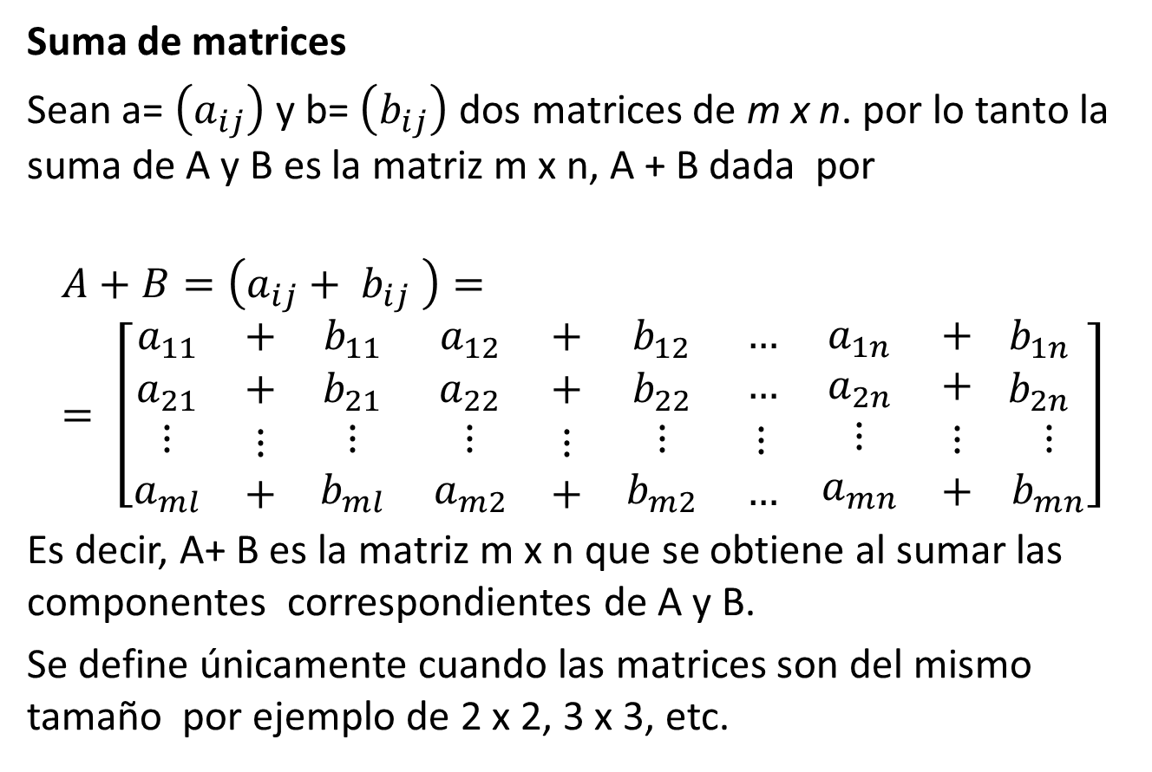
Matrices y determinantes
Suma de matrices
Sean a= $\left(a_{ij}\right)$ y b= $\left(b_{ij}\right)$ dos matrices de m x n. por lo tanto la suma de A y B es la matriz m x n, A + B dada por
$$A+B=\left(a_{ij}+ b_{ij} \right)== \left[\begin{matrix}a_{11} & + & b_{11} \\ a_{21} & + & b_{21} \\ \begin{aligned}⋮ \\ a_{ml}\end{aligned} & \begin{aligned}⋮ \\ +\end{aligned} & \begin{aligned}⋮ \\ b_{ml}\end{aligned}\end{matrix} \begin{matrix}a_{12} & + & b_{12} \\ a_{22} & + & b_{22} \\ \begin{aligned}⋮ \\ a_{m2}\end{aligned} & \begin{aligned}⋮ \\ +\end{aligned} & \begin{aligned}⋮ \\ b_{m2}\end{aligned}\end{matrix} \begin{matrix}… & a_{1n} & + \\ … & a_{2n} & + \\ \begin{aligned}⋮ \\ …\end{aligned} & \begin{aligned}⋮ \\ a_{mn}\end{aligned} & \begin{aligned}⋮ \\ +\end{aligned}\end{matrix} \begin{matrix}b_{1n} \\ b_{2n} \\ \begin{aligned}⋮ \\ b_{mn}\end{aligned}\end{matrix}\right]$$
Es decir, A+ B es la matriz m x n que se obtiene al sumar las componentes correspondientes de A y B.
Se define únicamente cuando las matrices son del mismo tamaño por ejemplo de 2 x 2, 3 x 3, etc.

Slide 68
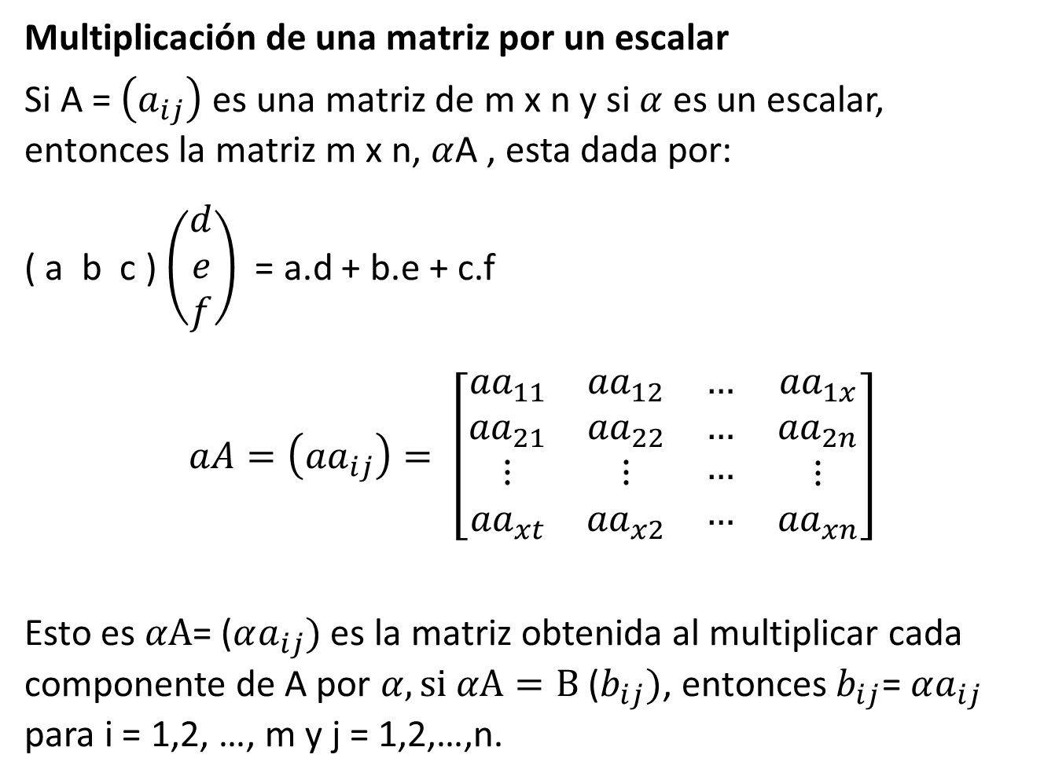
Matrices y determinantes
Multiplicación de una matriz por un escalar
Si A = $\left(a_{ij}\right)$ es una matriz de m x n y si $α$ es un escalar, entonces la matriz m x n, $α$A , esta dada por:
( a b c ) $\left(\begin{aligned}d \\ e \\ f\end{aligned}\right)$ = a.d + b.e + c.f
$aA=\left({aa}_{ij}\right)= \left[\begin{matrix}{aa}_{11} & {aa}_{12} & … \\ {aa}_{21} & {aa}_{22} & … \\ \begin{aligned}⋮ \\ {aa}_{xt}\end{aligned} & \begin{aligned}⋮ \\ {aa}_{x2}\end{aligned} & \begin{aligned}… \\ …\end{aligned}\end{matrix} \begin{matrix}{aa}_{1x} \\ {aa}_{2n} \\ \begin{aligned}⋮ \\ {aa}_{xn}\end{aligned}\end{matrix}\right]$
Esto es $αA$= ($αa_{ij})$ es la matriz obtenida al multiplicar cada componente de A por $α, si$ $αA=B$($b_{ij})$, entonces $b_{ij}$= $αa_{ij}$ para i = 1,2, …, m y j = 1,2,…,n.

Slide 69

Matrices y determinantes
Sean A, b y C tres matrices de m x n y sean $α$ y $β$ dos escalares entonces :
A + 0 = A
A0 = 0
A+B = B +A
(A + B) + C = A +(B + C)
$α$ (A + B ) = $α$A + $αB$
1A =A
($α+ β$ )A = $α$A + $βA$

Slide 70

Matrices y determinantes
Producto escalar
Sean a= $\left(\begin{aligned}\begin{matrix}a_{1} \\ a_{2} \\ ⋮\end{matrix} \\ a_{n}\end{aligned}\right)$ y b= $\left(\begin{aligned}\begin{matrix}b_{1} \\ b_{2} \\ ⋮\end{matrix} \\ b_{n}\end{aligned}\right)$ dos vectores. Entonces el producto escalar de a y b denotado a por b, esta dado por:
a $∙$ b = $a_{1}b_{1}+a_{2}b_{2}+,…, a_{n}b_{n}$
A este producto escalar se le llama producto punto o producto interno de los vectores $\left(\begin{matrix}a_{1} & a_{2} … & a_{n}\end{matrix}\right)$ $\left(\begin{aligned}\begin{matrix}b_{1} \\ b_{2} \\ ⋮\end{matrix} \\ b_{n}\end{aligned}\right)$ = $a_{1}b_{1}+a_{2}b_{2}+,…, a_{n}b_{n}$

Slide 71

Matrices y determinantes
Producto de dos matrices
Sea A = $\left(a_{ij}\right)$ una matriz de m X n y sea B = $\left(b_{ij}\right)$ una matriz de n X p $∴$ el producto de A y B es una matriz de m X p, C = $\left(c_{ij}\right)$
$c_{ij}$ = $\left(renglon i de A\right)∙ \left(renglon j de B\right)$
el elemento $ij$ de A y B es el producto punto del renglón i de A y la columna j de B y se obtiene:
$c_{ij}$ = $a_{i1}b_{1j}$+ $a_{i2}b_{2j}$+ … +$a_{in}b_{nj}$
Las matrices se pueden multiplicar solamente si el numero de columnas de la matriz uno es igual al numero de renglones de la matriz dos.

Slide 72

Matrices y determinantes
Ley asociativa para la multiplicación de matrices
Sea A = $\left(a_{ij}\right)$ una matriz de n x m, B = $\left(b_{ij}\right)$ una matriz de m x p y C= $\left(c_{ij}\right)$ una matriz de p x q.
A(BC)= (AB)C
ABC definida por cualquiera de los lados de la ecuación, es una matriz de n x q
Leyes distributivas para la multiplicación de matrices
A (B + C) = A B + AC
(A + B) C = AC + BC

Slide 73



Matrices y determinantes
Matriz identidad
La matriz identidad $I_{n}$ de n x n es una matriz de n x n y cuyos elementos de la diagonal principal son iguales a 1 y todos los demás son 0, esto es:
$I_{n}$ = $(b_{ij})$ donde $b_{ij}$ = $\left\{\begin{matrix}1 \\ 0\end{matrix}\right.$
Si i $=$ j
Si i $≠$ j

Slide 74

Matrices y determinantes
Inversa de la matriz
sean A y B dos matrices de n x n se dice que :
AB = BA = I
entonces B se le llama la inversa de A y se denota por $A^{−1}$ por lo tanto tenemos:
${AA}^{−1}=$ $A^{−1}A=I$
si A tiene inversa se dice que A es invertible.
Si A es invertible se dice que su inversa en única.

Slide 75

Matrices y determinantes
Sean A y B dos matrices invertibles de n x n. entonces AB es invertible
${\left(AB\right)}^{−1}=B^{−1}$ ${ A}^{−1}$
Si A es invertible, el sistema Ax = b
Tiene una solución única x = ${ A}^{−1}b$

Slide 76

Matrices y determinantes
Procedimiento para encontrar la inversa de una matriz A
Se escribe la matriz aumentada (matriz identidad).
Se utilizan la reducción por renglones para poner la matriz de A su forma escalonada reducida por renglones.
Se decide si A es invertible.
  Si la forma escalonada reducida por renglones de A es la matriz identidad I, entonces $A^{−1}$ es la matriz que se tiene a la derecha de la barra vertical.
  Si la reducción de A conduce a un renglón de ceros a la izquierda de la barra vertical , entonces A no es invertible.
Una matriz A de n x n es invertible si y sólo si su forma escalonada reducida por renglones de la matriz identidad; es decir, si su forma escalonada reducida por renglones tiene n pivotes.

Slide 77




Matrices y determinantes
Transpuesta de una matriz
Sea A = $\left(a_{ij}\right)$una matriz de m x n , entonces la transpuesta de A , que se describe $A^{t},$es la matriz de m x n que se obtiene al intercambiar los renglones por las columnas de A. se puede escribir $A^{t}=\left(a_{ij}\right)$ :
Se coloca el renglón i de A como la columna i de $A^{t}$ y la columna j de A como el renglón j de $A^{t}$
$$\left[\begin{matrix}a_{11} & a_{12} & … \\ a_{21} & a_{22} & … \\ \begin{aligned}⋮ \\ a_{n1}\end{aligned} & \begin{aligned}⋮ \\ a_{n2}\end{aligned} & \begin{aligned}⋮ \\ …\end{aligned}\end{matrix} \begin{matrix}a_{1n} \\ a_{2n} \\ \begin{aligned}⋮ \\ a_{nn}\end{aligned}\end{matrix}\right]$$
$$\left[\begin{matrix}a_{11} & a_{21} & … \\ a_{12} & a_{22} & … \\ \begin{aligned}⋮ \\ a_{1n}\end{aligned} & \begin{aligned}⋮ \\ a_{2n}\end{aligned} & \begin{aligned}⋮ \\ …\end{aligned}\end{matrix} \begin{matrix}a_{n1} \\ a_{n2} \\ \begin{aligned}⋮ \\ a_{nn}\end{aligned}\end{matrix}\right]$$
Si A =
Entonces $A^{t}$ =

Slide 78

Matrices y determinantes
Determinantes
sea A : $\left(\begin{matrix}a_{11} & a_{12} \\ a_{21} & a_{22}\end{matrix}\right)$ una matriz de 2 x 2 se define el determinante de la matriz A y se expresa como det$\left[A\right]$
$\det{A= a_{11} a_{22} − a_{12} a_{21}}$
$\left[A\right]$= $\left|A\right|$ = $\left\lfloor \begin{matrix}a_{11} & a_{12} \\ a_{21} & a_{22}\end{matrix}\right\rfloor$
Se demostró que A es invertible si y solo si det A $≠$ 0 valido para matrices de n x n

Slide 79

Matrices y determinantes
Determinante de 3 x 3
Sea A = $\left(\begin{matrix}a_{11} & a_{12} & a_{13} \\ a_{21} & a_{22} & a_{23} \\ a_{31} & a_{32} & a_{33}\end{matrix}\right)$ $∴$ Det A= $\left|A\right|$= $a_{11}$ $\left\lfloor \begin{matrix}a_{22} & a_{23} \\ a_{32} & a_{33}\end{matrix}\right\rfloor − a_{12}$ $\left\lfloor \begin{matrix}a_{21} & a_{23} \\ a_{31} & a_{33}\end{matrix}\right\rfloor +a_{13} \left\lfloor \begin{matrix}a_{21} & a_{22} \\ a_{31} & a_{32}\end{matrix}\right\rfloor$

Slide 80

Matrices y determinantes
La menor
Sea A una matriz de nxn y sea $M_{ij}$ la matriz (n-1)x(n-1) que se obtiene de A eliminando el renglón i y la columna j.
$M_{ij}$ se llama menor ij de A.

Slide 81

Matrices y determinantes
Cofactor
Sea A una matriz de n x n. el cofactor de ij de A, denotado por $A_{ij}$ esta dado por :
$A_{ij}$= ${\left(−1\right)}^{i+j}\left\lfloor M_{ij}\right\rfloor$
Esto es, el cofactor ij de A se obtiene tomado el determinante del menor ij y multiplicándolo por ${\left(−1\right)}^{i+j}$ :
$${\left(−1\right)}^{i+j}\left\{\begin{aligned}1 \\ −1\end{aligned}\right.$$
Si i+j es par
Si i+j es impar

Slide 82

Matrices y determinantes
Determinante de n x n
Sea A una matriz de n x n, entonces el determinante de A denotado por det A o $\left|A\right|$esta dado por:
$\left|A\right|$= $a_{11}A_{11}+a_{12}A_{12}+a_{13}A_{13}…+a_{1n}A_{1n}= \sum_{k=1}^{n}{a_{1k}A_{1k}}$
La expresión del lado derecho se llama expansión por cofactores.
En general:
i. Expansión por cofactores en cualquier renglón:
$\left|A\right|$= $a_{i1}A_{i1}+a_{i2}A_{i2}+…+a_{in}A_{in}= \sum_{k=1}^{n}{a_{ik}A_{ik}}$
ii. Expansión por cofactores en cualquier columna:
$\left|A\right|$= $a_{1j}A_{1j}+a_{2j}A_{2j}+…+a_{nj}A_{nj}= \sum_{k=1}^{n}{a_{kj}A_{kj}}$

Slide 83

Matrices y determinantes
Matriz triangular
Una matriz cuadrada se denomina triangular superior si todas sus componentes debajo de la diagonal son cero. Es una matriz triangular superior si todas sus componentes arriba de la diagonal son cero y se le denomina diagonal a una matriz si todos los elementos que no se encuentran sobre la diagonal son cero; es decir A = ($a_{ij}$) es triangular superior si $a_{ij}$ = 0 i $>$ j , triangular inferior si $a_{ij}$ = 0 para i $<j$ y diagonal si $a_{ij}$ = 0 para i $≠$

Slide 84

Matrices y determinantes
Determinantes e inversas
Si A es invertible , entonces det A ≠ 0 y:
det $A^{−1}$= $\frac{1}{\det{A}}$
Como A es invertible por lo tanto:
1=det I = det A$A^{−1}$= det A det $A^{−1}$
esto implica que
det $A^{−1}$ = 1/det A

Slide 85

Matrices y determinantes
La adjunta
Es una matriz A=$\left(a_{ij}\right)$, B =$\left(A_{ij}\right)$ la matriz de cofactores de A
Sea A una matriz de n x n y sea B, dada por (3) de sus cofactores. Entonces la adjunta de A , escrito adj A, es la transpuesta de la matriz B de n x n es decir :
adj A = $B^{t}$ = $\left(\begin{aligned}\begin{matrix}A_{11} & A_{21} & …\end{matrix} A_{n1} \\ \begin{matrix}A_{12} & A_{22} & … \\ ⋮ & ⋮ & . \\ A_{1n} & A_{2n} & …\end{matrix} \begin{matrix}A_{n2} \\ ⋮ \\ A_{nn}\end{matrix}\end{aligned}\right)$

Slide 86
Temario
Teoría de conjuntos
Números reales y complejos
Análisis combinatorio
Espacios vectoriales
Matrices y determinantes
Sistemas de ecuaciones lineales

Slide 87

Sistemas de ecuaciones lineales
Matrices y sistemas de ecuaciones
El sistema de ecuaciones dado por:
$$a_{11}x_{1}+a_{12}x_{2}+…+a_{1n}x_{n}=b_{1}$$
$$a_{21}x_{1}+a_{22}x_{2}+…+a_{2n}x_{n}=b_{2}$$
$$a_{m1}x_{1}+a_{m2}x_{2}+…+a_{mn}x_{n}=b_{m}$$
donde:
m representa ecuaciones
n variables
$x_{1}$, $x_{2}$…$x_{n}$ son las variables o incógnitas
$a_{11}$, $b_{1}$ son las constantes
Se le conoce como sistema lineal de m ecuaciones con n variables.

Slide 88
Sistemas de ecuaciones lineales
Solución de sistemas de ecuaciones lineales: método de Gauss Jordán
El sistema no tiene solución.
El sistema tiene una solución.
El sistema tiene una cantidad infinita de soluciones.

Slide 89

Sistemas de ecuaciones lineales
Operaciones elementales con renglones
La operación elemental de renglón transforma a una matriz A en una matriz nueva $A^{`}$
La matriz $A^{`}$ se obtiene multiplicando cualquier renglón A por un escalar diferente de 0.
La multiplicación de cualquier renglón n de A por un escalar distinto a 0 y sumar el renglón j de A
Consiste en el intercambio de dos renglones cualesquiera.

Slide 90

Sistemas de ecuaciones lineales
Mecánica de Gauss Jordán
Para resolver Ax = b debemos de obtener la matriz aumentada a/b.
Comenzar con el renglón 1 y la columna 1 y de igual forma definir un valor pivote, si $a_{11}$es diferente de cero realizar operaciones elementales para obtener en la primera columna $\left[\begin{aligned}\begin{matrix}1 \\ 0 \\ ⋮\end{matrix} \\ 0\end{aligned}\right]$
Si el nuevo valor pivote es distinto de cero se debe de realizar una operación elemental de renglón para transformarlo en 1 y el resto de los valores de la columna en cero
Escribir el sistema de ecuaciones A´x= b´ que corresponde a la matriz A´/ b`.
A´x=b´ corresponde al conjunto de soluciones Ax = b

